Slide 1
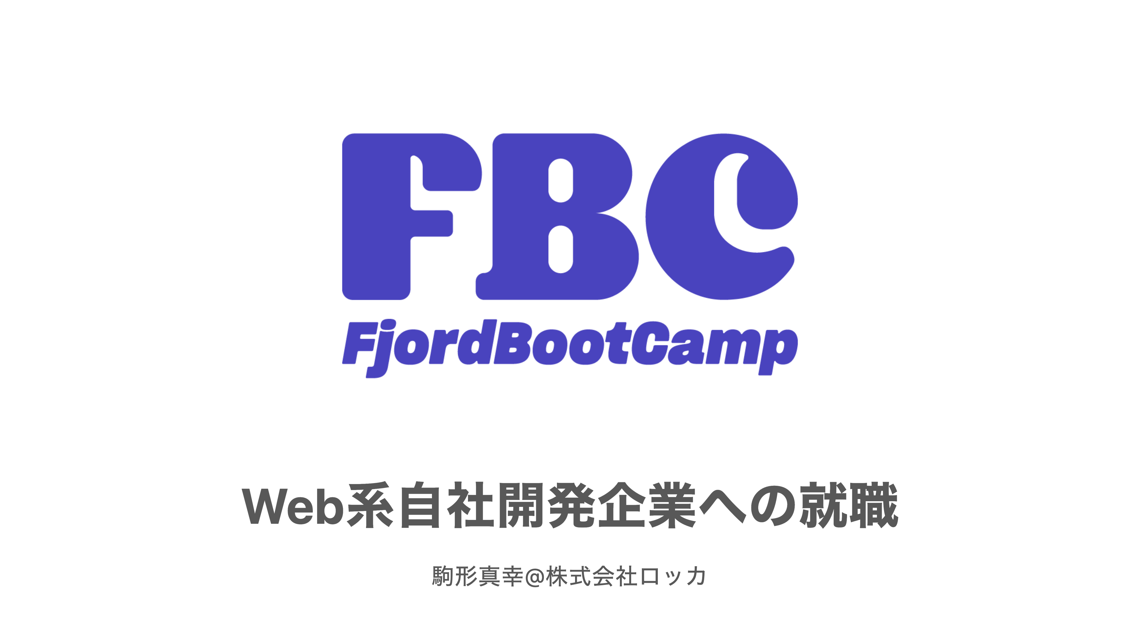
Notes:
Web系自社開発企業への就職ということでお話しさせていただきます。 株式会社ロッカの駒形と申します。

Slide 2
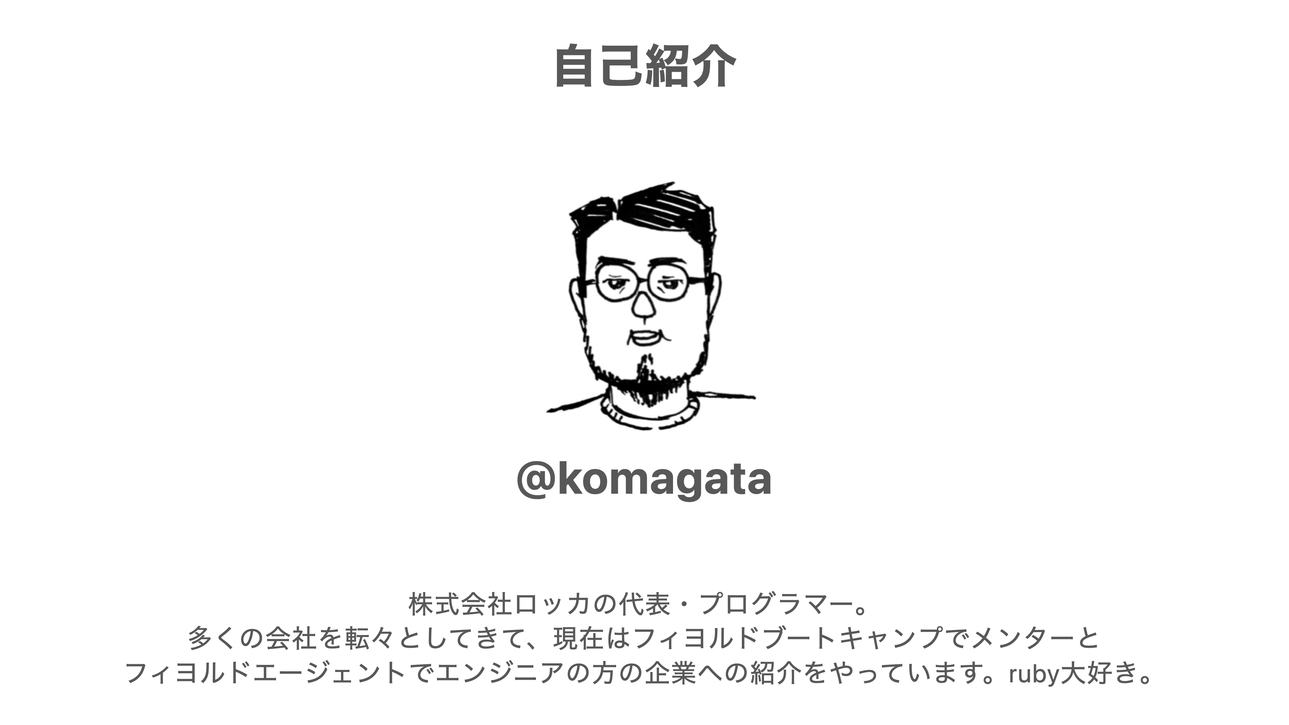
Notes:
自己紹介をさせていただきたいと思います。 株式会社ロッカの代表兼プログラマーです。TwitterではkomagataというIDです。 いろんな会社を転々としてきて、現在はフィヨルドブートキャンプでメンターをやりつつ、 フィヨルドエージェントでエンジニアの方の企業への紹介をやっています。ruby大好きです。

Slide 3
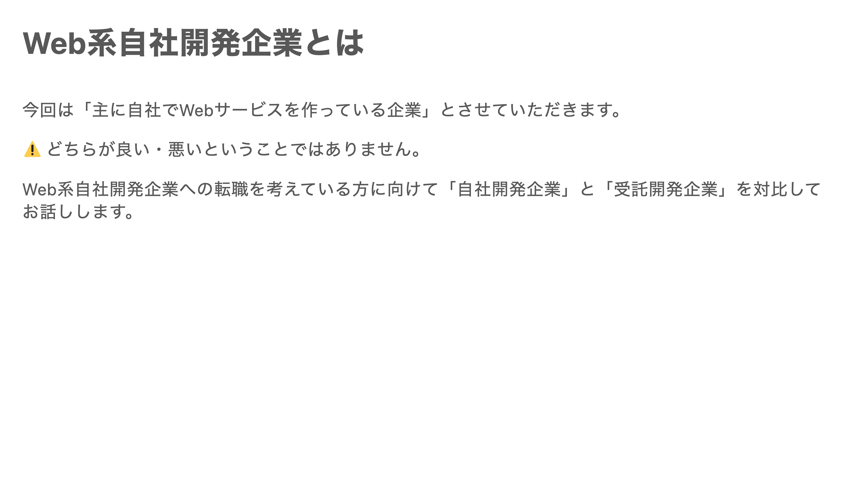
Notes:
今回は話すWeb系自社開発企業なんですが、「主に自社でWebサービスを作ってる企業」とさせていただきます。 注意なんですが、自社開発と受託開発のどちらが良い・悪いという意味ではありません。 Web系自社開発企業への転職を考えている方に向けて「自社開発企業」と「受託開発企業」を対比してお話したいと思います。

Slide 4
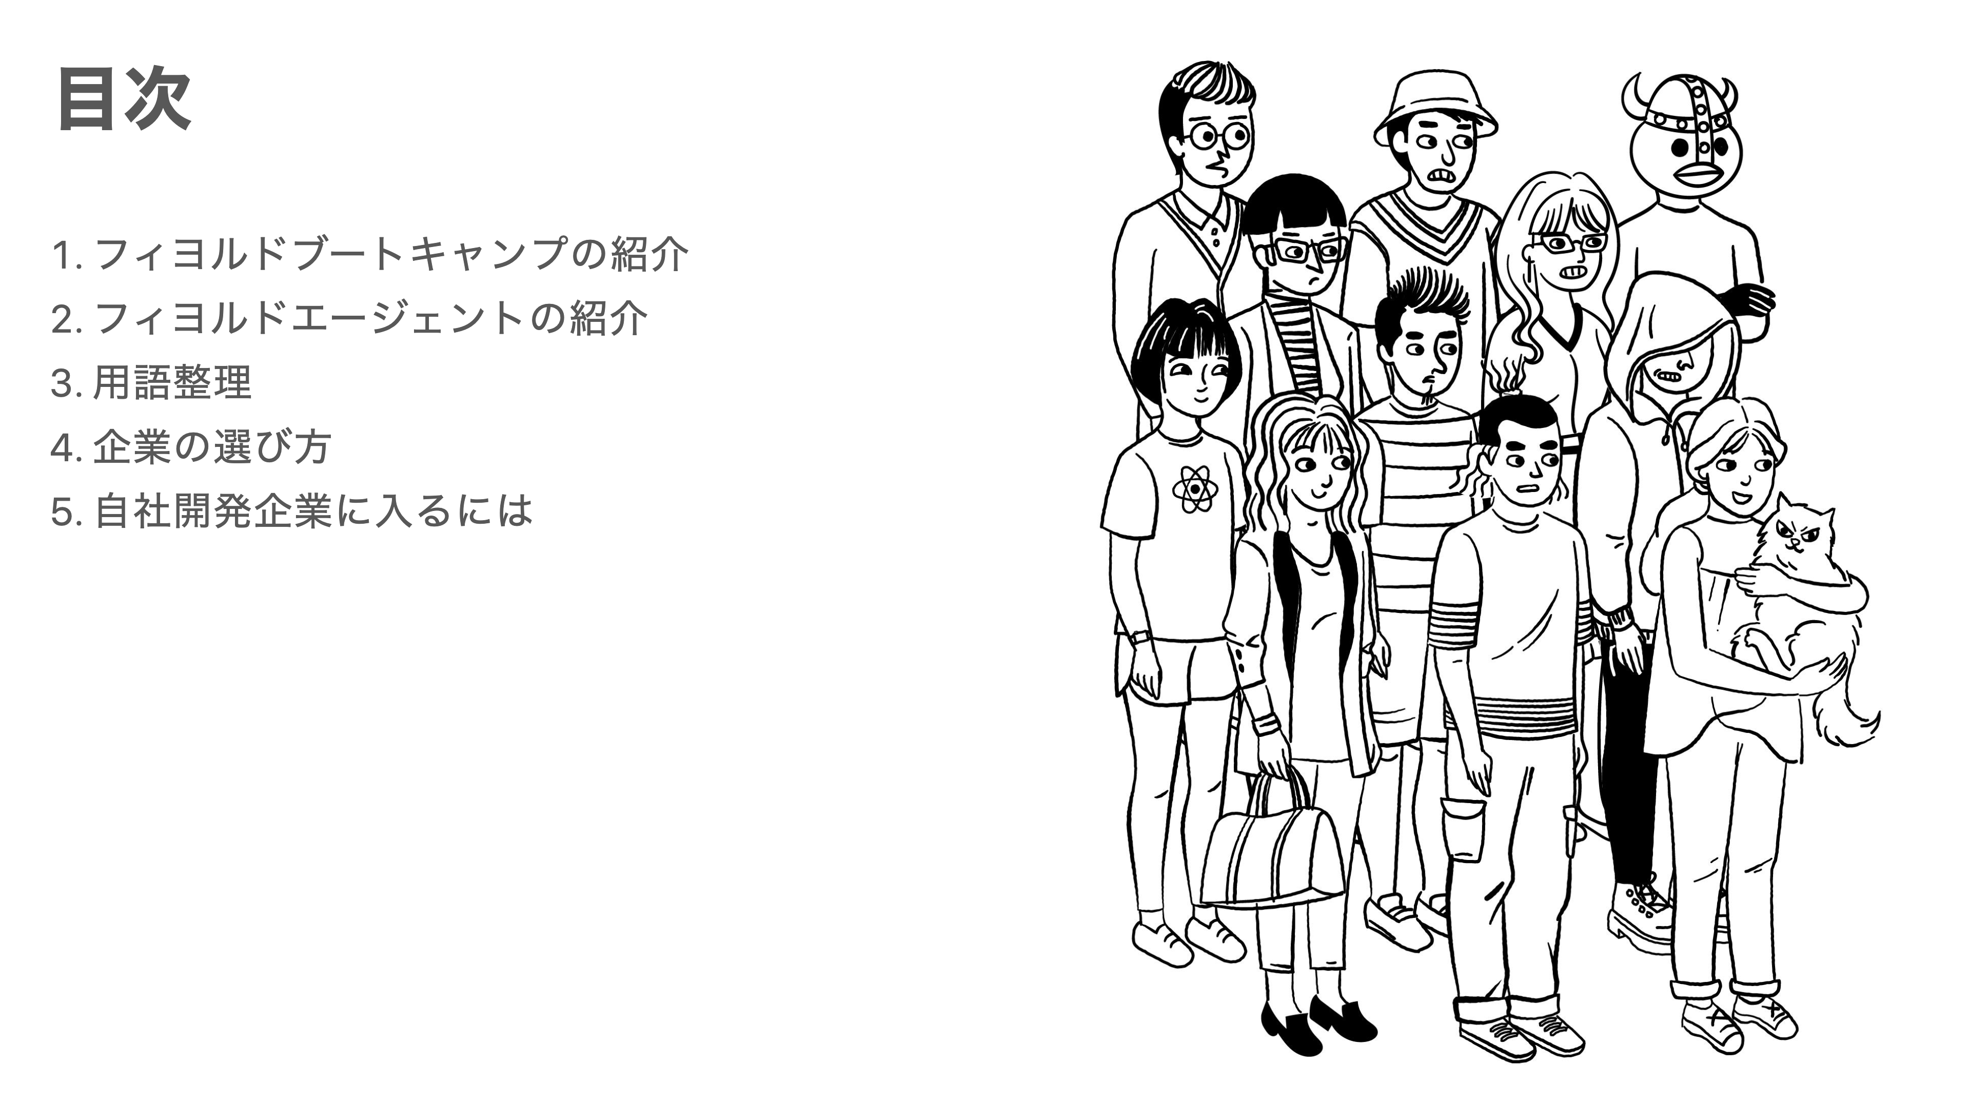
Notes:
目次です。 まず、宣伝になっちゃうんですけど、フィヨルドブートキャンプとフィヨルドエージェントについて紹介させていただいて、 用語整理、企業の選び方、自社開発企業に入るにはという順番でお話しさせていただきます。

Slide 5
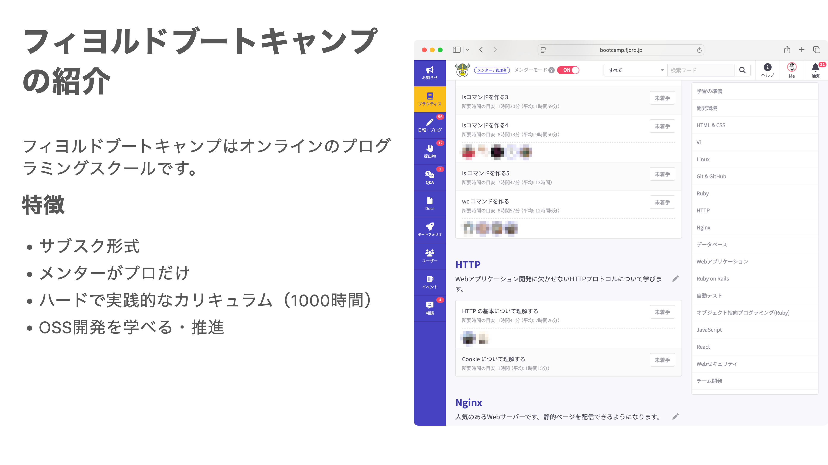
Notes:
FBCの紹介をさせていただきます。 フィヨルドブートキャンプはオンラインのプログラミングスクールです。 WebのEラーニングツールを使って学習していく形です。 特徴としては、受講料は月毎のサブスク形式になっていて、大金を最初に一気に払うのではなくて、月毎なので、 試してみてプログラマー向いてないなとなったら１ヶ月だけで辞めることもできるようになっています。 また、メンター陣がプロのエンジニアだけなのも特徴です。 よくあるスクールでは卒業生がアルバイトでメンターをやっていることも多いんですが、 フィヨルドブートキャンプでは全員がプロで副業でメンターをやってくださっています。 有名書籍の著者やOSSコミュニティで有名な方が多数在籍しています。 カリキュラムが単純にハードだという点も特徴で、大体1000時間ぐらいかかる分量になっています。 そして、このEラーニングツール自体を僕らと一緒にスクラム形式でチーム開発するカリキュラムだったりと、 実践的な内容が多いもの特徴です。 また、ただプログラマーとしての就職を目標にしているのではなくて、 良いプログラマー、特にOSSプログラマーになろうというのを掲げておりました。 OSSへのコントリビュート方法のカリキュラムがあったり、 OSSコミュニティのイベントで発表できるように練習のための初めてのLT会というのを定期的にやっていたりします。

Slide 6
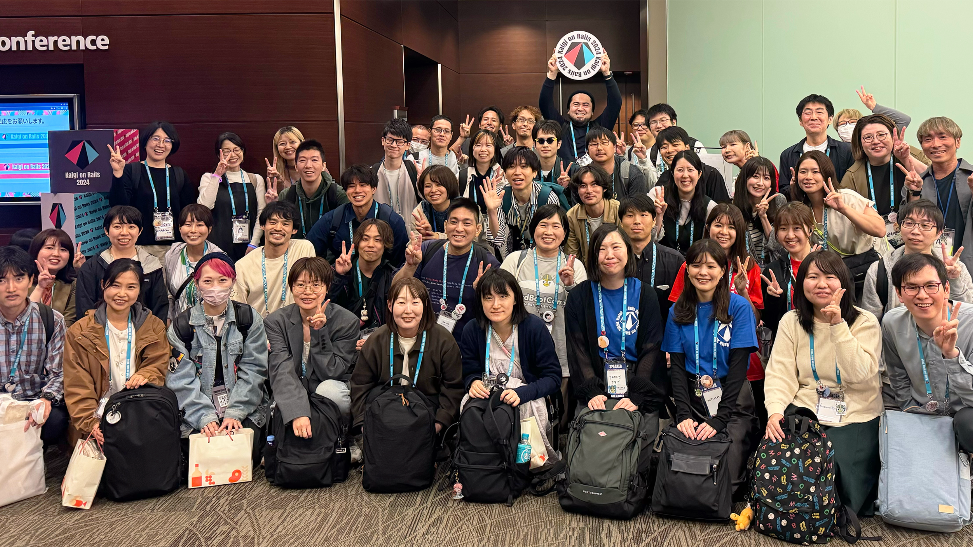
Notes:
こちらは去年のKaigi on Railsというイベントで全員生徒の方や卒業生の方やメンターの方です。

Slide 7
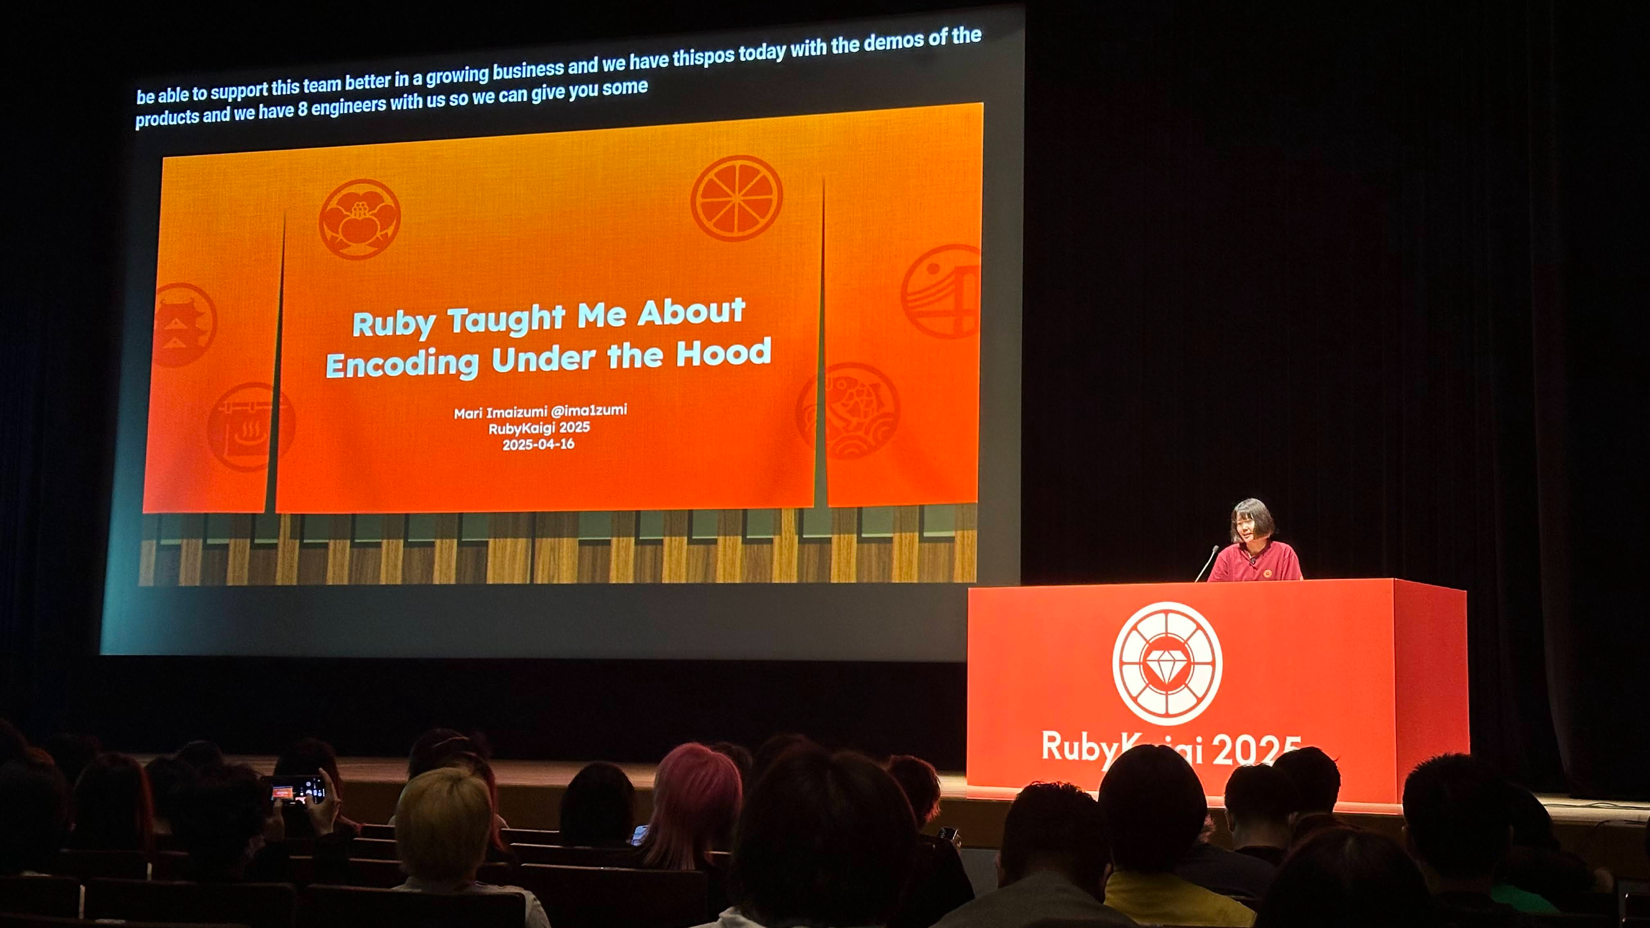
Notes:
そしてついに今年は、卒業生のima1zumiさんという方がRubyコミッターになられて、 大きなRuybyKaigiというイベントのキーノートスピーカーにも選ばれました。 OSSプログラマーになろうとか、OSS活動をしようということでスクールで活動してきたので 特に僕らのおかげではないんですが、とっても良い結果だと思います。

Slide 8
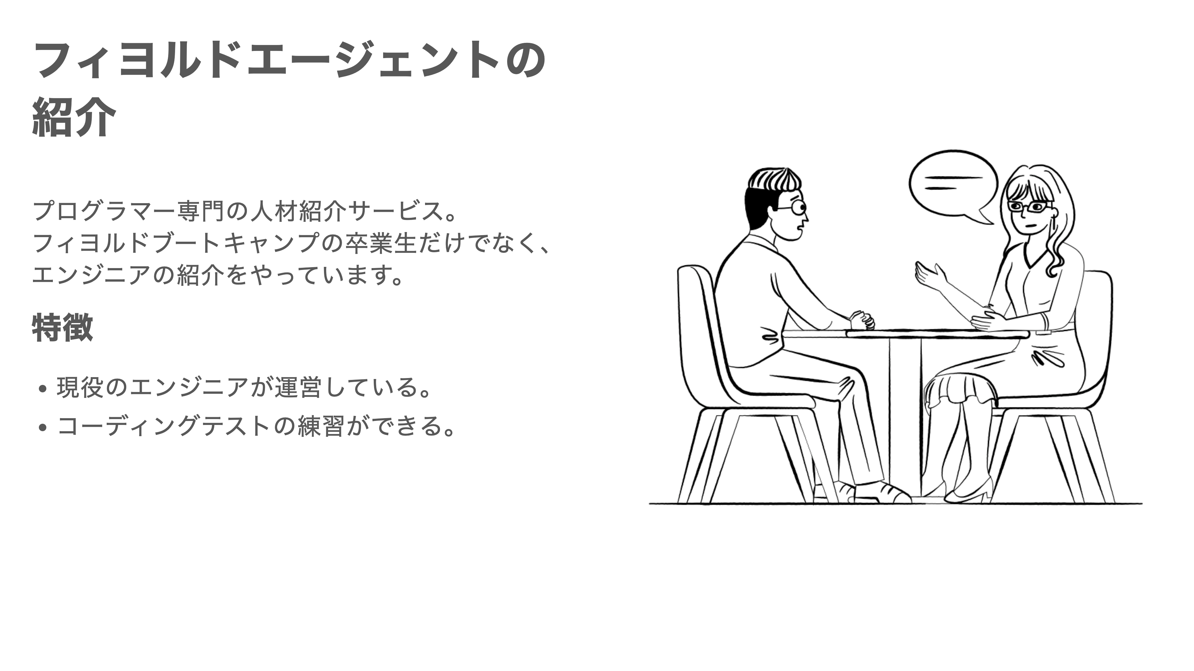
Notes:
次はフィヨルドエージェントの紹介をさせていただきます。 フィヨルドエージェントはプログラマー専門の人材紹介サービスです。 FBCの卒業生を企業に紹介しています。 また、知られていないんですが、FBCの卒業生以外の紹介もやっているので 転職をご希望のエンジニアの方はぜひお使いいただければと思います。 特徴の一つは、 現役のエンジニアが運営していて、技術に理解のある、プログラマーが幸せになれる企業様にだけ紹介している点があります。 また、FBCとも連携してプロを相手にコーディングテストの練習ができるところも特徴です。

Slide 9
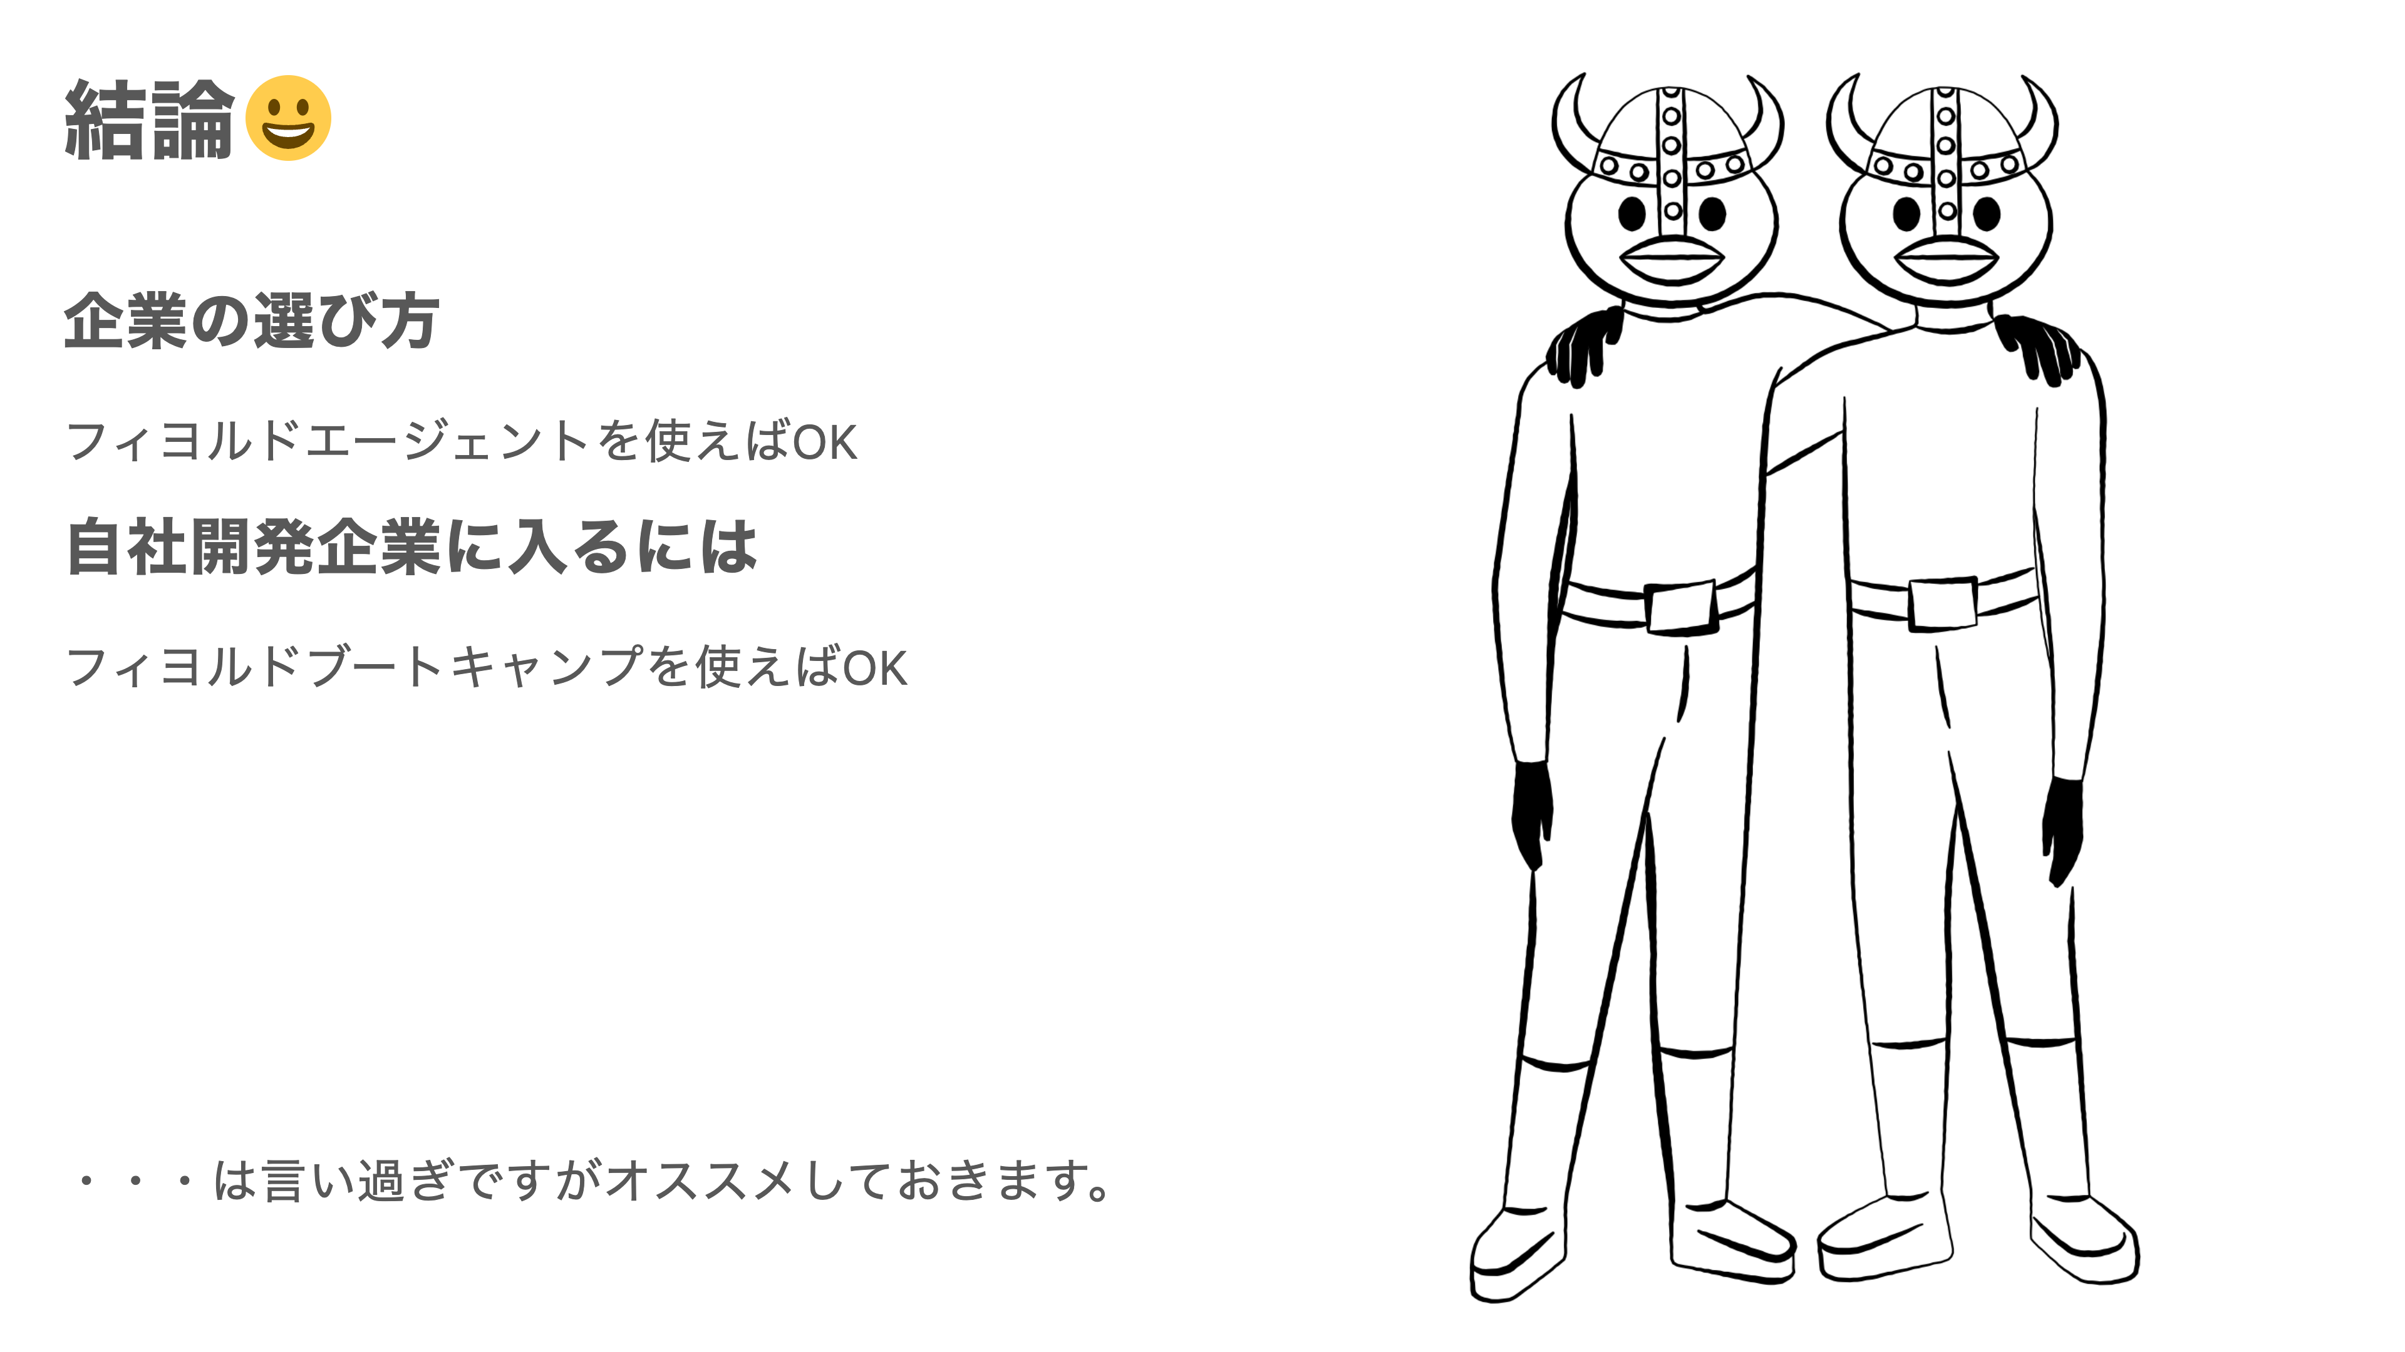
Notes:
今日の話は「企業の選び方」と「自社開発企業にどうすれば入れるのか」という2点なんですが、 それぞれフィヨルドエージェントとフィヨルドブートキャンプを使えばOKというのが結論になります ・・・というとちょっと言い過ぎなんですが、激しくおすすめしておきます。

Slide 10
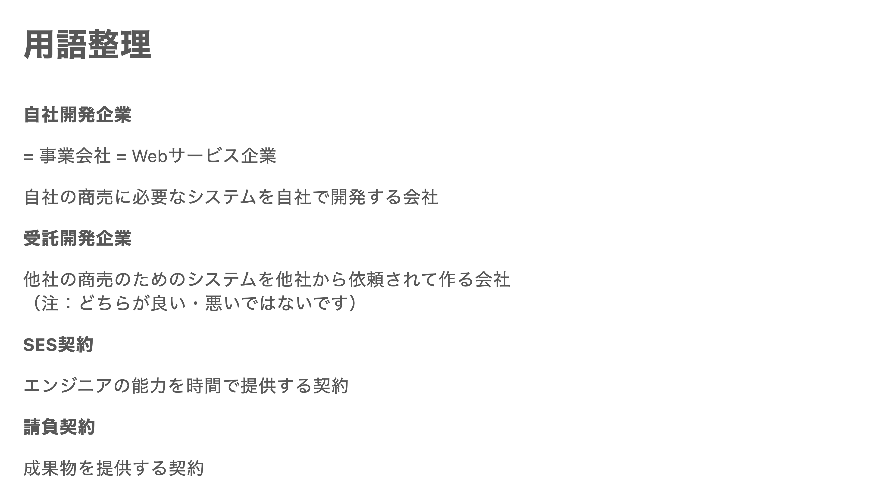
Notes:
今日の話なんですが、まずは用語の定義・整理をしておきたいと思います。 自社開発企業は「自社の商売に必要なシステムを自社で開発する会社」です。 「事業会社」や「Webサービス企業」ってのも同じと考えてください。 受託開発企業は「他社の商売のためのシステムを他社から依頼されて作る会社」です。 繰り返しになりますが、どちらが良い・悪いではないです。 契約形態についてですが、SES契約っていうのはSystem Engineering Serviceで、 エンジニアの能力を時間いくらで提供する契約です。 それに対して請負契約っていうのは成果物を提供する契約です。 どう違うかというと、請負契約は何時間かかったとしても成果物ができなければお金がもらえません。 逆に時間を全然かけなくても成果物さえできればいいって感じですね。 これも単に契約の違いなのでどちらが良い・悪いというのはありません。

Slide 11
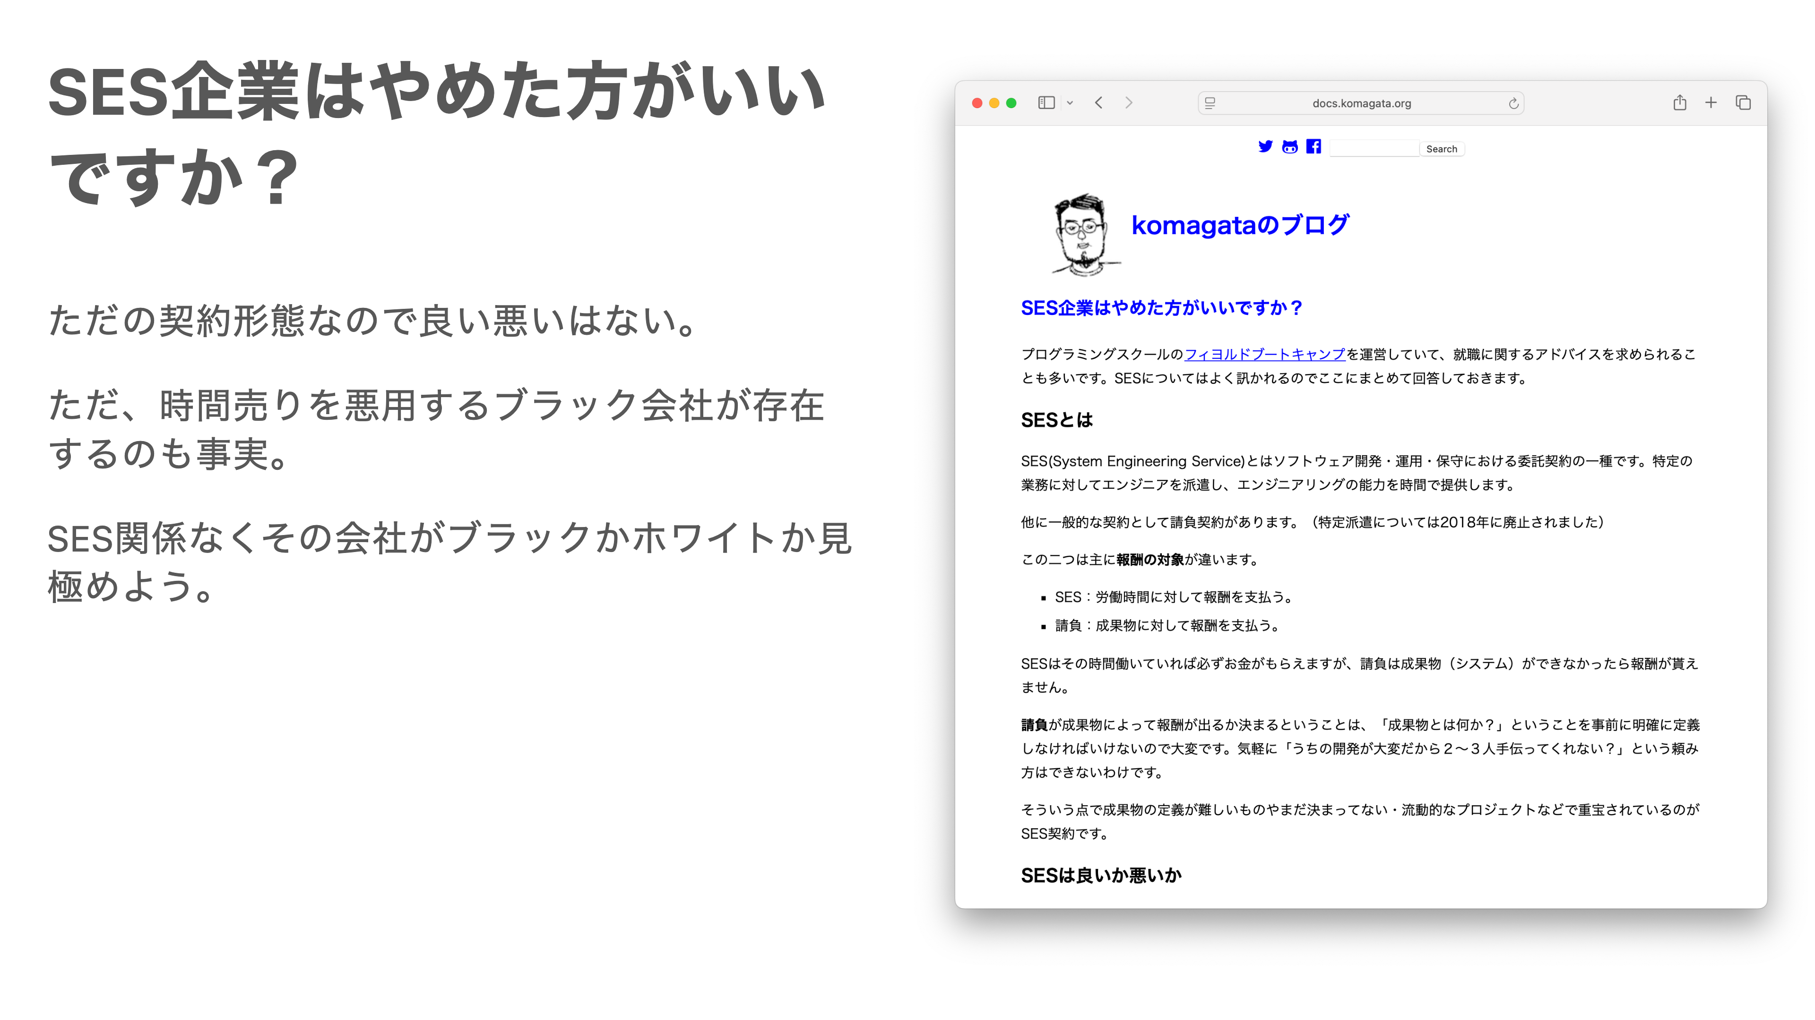
Notes:
FBCの生徒の方からも「SES企業はやめた方がいいんですか？」というような話をよく受けるので以前こういうブログを書いたんですが、 やっぱり契約形態の違いなだけなのでどちらが良い・悪いということではありません。 僕が知っている企業様の中にもSES契約を使っているホワイトな企業もありますし、請負契約のブラックな企業もあります。 というか、プロジェクト毎に使い分けてる会社が多いと思います。 ただ、SES契約は客先に行って時間を過ごしさえすれば時間で請求できるという点を悪用して経験のない人を大量に雇って 送り込んでお金を儲けるようなブラック会社が存在するというのも事実としてあります。 お客さん側も請負契約は成果物の定義をきっちりしなきゃいけないので、 「何となく人手が足りないので手伝って欲しい」みたいな依頼の仕方ができず、 SES契約を選びがちだったりもします。 これは契約とか関係なく、その会社がブラックか、ホワイトかとか、自分がスキルアップできるのかなどを しっかり見極める必要があります。

Slide 12
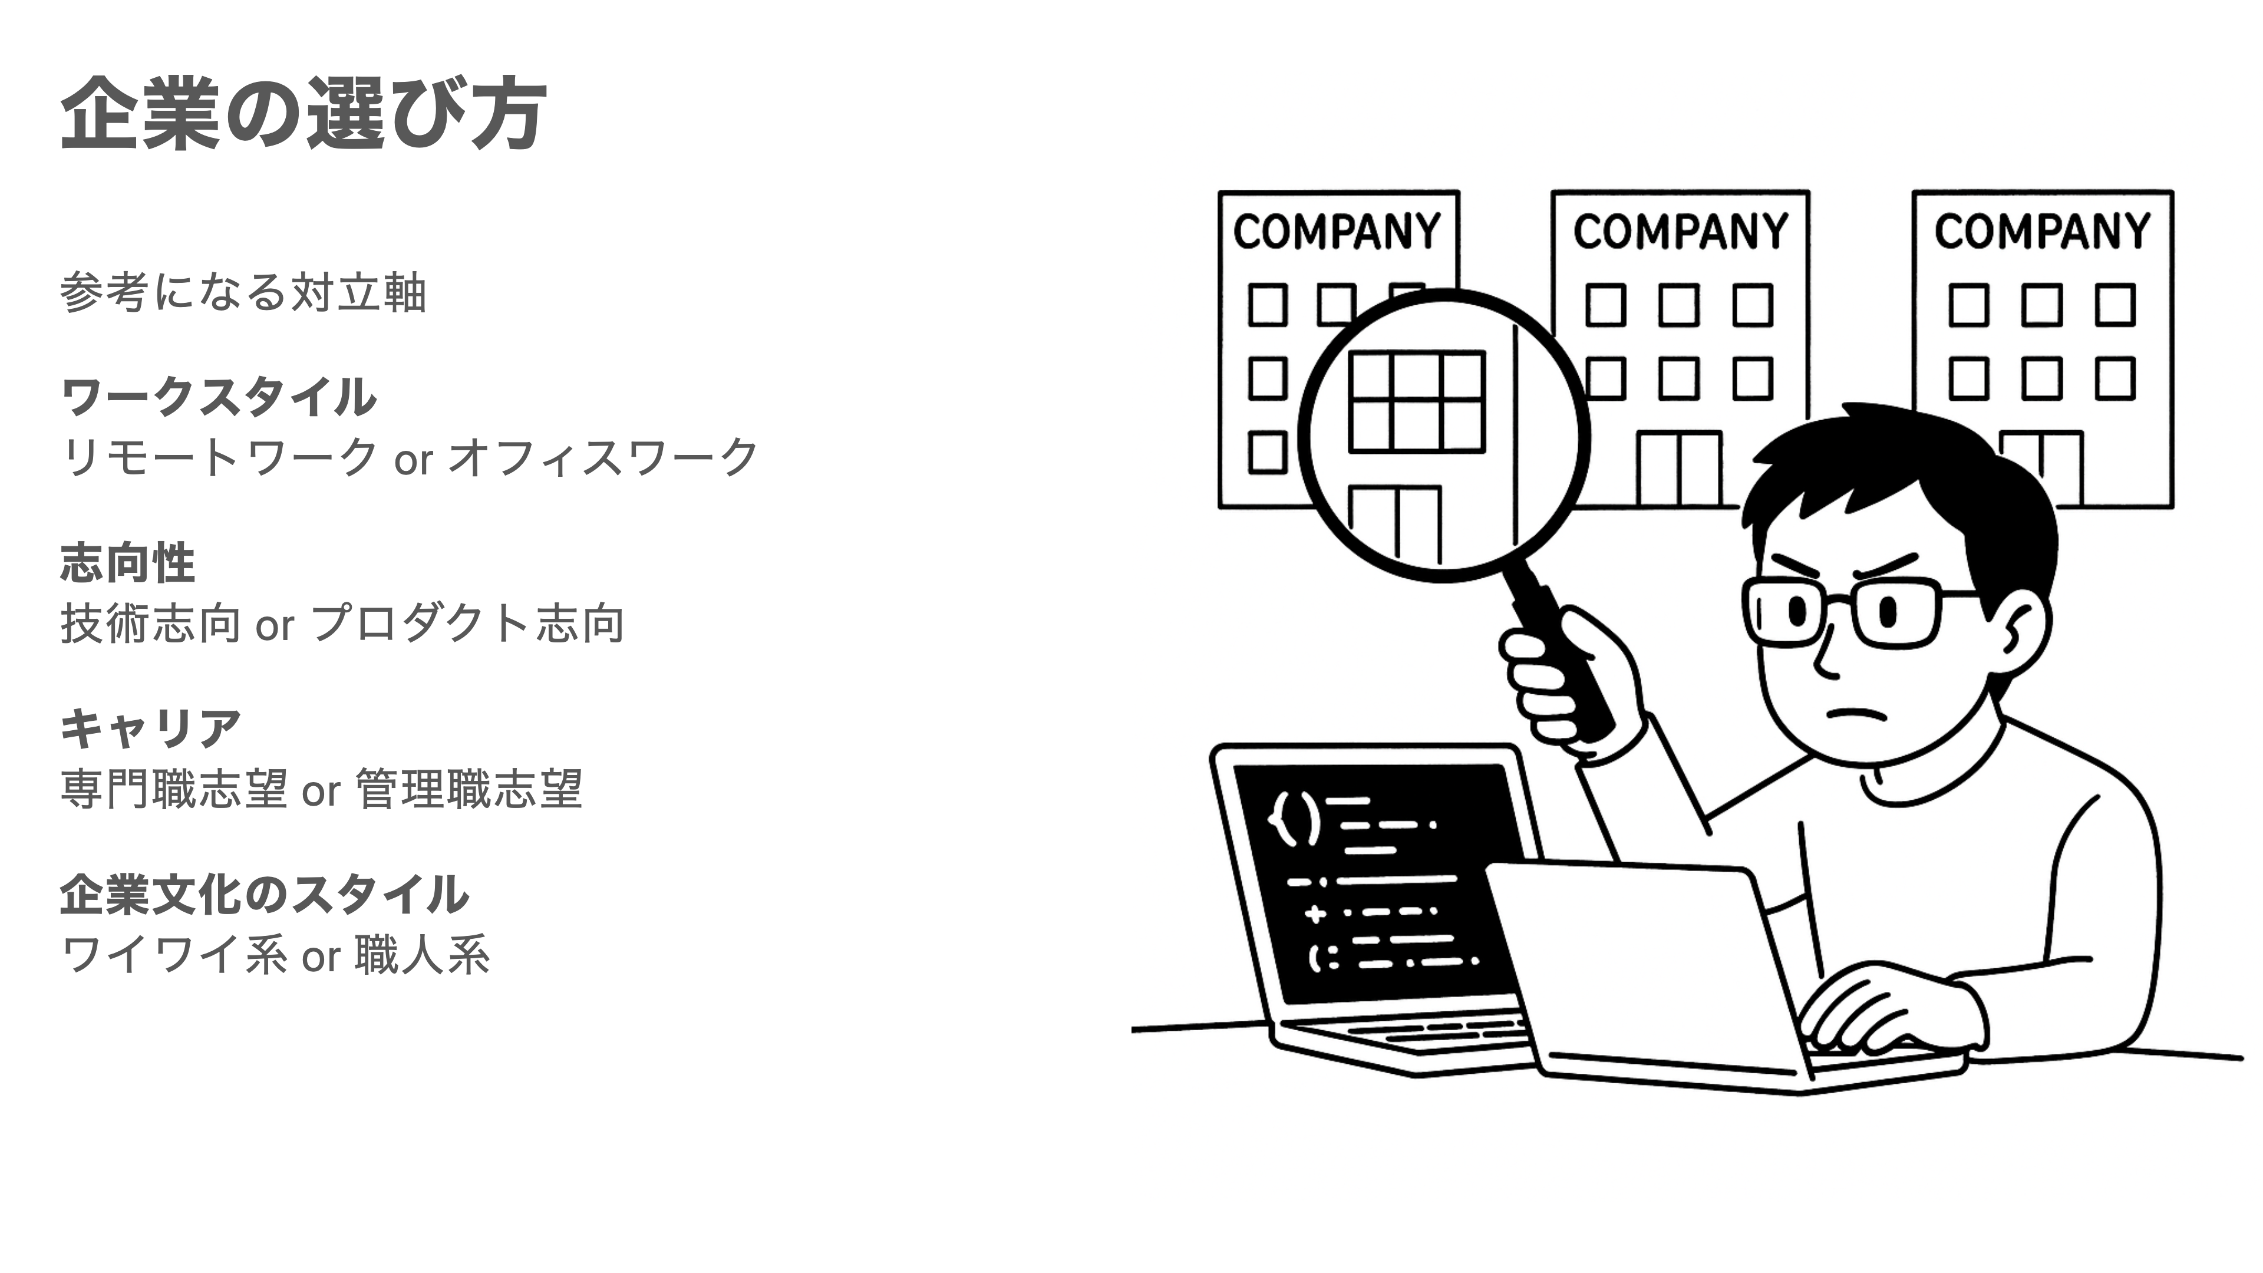
Notes:
企業の選び方なんですが、フィヨルドエージェントではいくつかの対立軸でアンケートをさせていただいて、 それを参考にして決めてもらっていますし、マッチする会社を紹介しています。 もちろん、年収や所在地などはまず必須なんですが、それ以外にもこれらのどちらに自分が当てはまるか考えて、 企業を選ぶと良いと思います。 まずワークスタイルにていてはリモートとオフィスに二つがありますが、最近オフィスへの出社への回帰はよくみられると思います。 しかし、受託開発企業についてはリモートのままというところが多いです。 おそらく受託開発の場合はプロジェクト毎に働くので、同じプロジェクトでない人とは普段から関わりが少なかったり、 客先常駐とかでなければリモートでも変わらないのでリモートワークが多いんだと思います。 次に志向性なんですが、自分のモチベーションとして、技術を高めることに関心が高いのか、 自分が作るプロダクトをよくすることに関心があるのかという違いがあると思います。 どちらかだけというわけではないと思いますが、企業によってどちらを求めてるということがあるので知っておくと良いと思います。 そしてキャリアですね。 プログラマーだったらその専門性を伸ばしていくのか、管理の方に進むのかという違いがあります。 企業によってキャリアラダーを公開しているところがあったり、例えば専門職だったらそのキャリアを進めるための道筋が その企業にあるのかというのは聞いておいた方が良いです。 そして「企業文化のスタイル」というのは僕らが勝手に作って聞いていることなんですが、 企業の雰囲気をワイワイ系と職人系と分けさせていただいています。 ワイワイ系はそのままで、オフィスがワイワイしてる、コミュニケーションが多い感じで、仕事外でのイベントがあったりな感じです。 職人系はプロフェッショナルというか、仕事は黙々と静かにきっちりやってプライベートと仕事が分かれている大人な会社の感じです。 これもどちらが良いとかではなく、その人にとって合う合わないの話で、仕事が続くかどうか、 会社が楽しいかどうかに意外とかなり影響してくるので重要です。 こういった対立軸のどちらなのかを自分で答えてみて、行きたい会社がどちらのタイプなのか調べるのは大事だと思います。

Slide 13
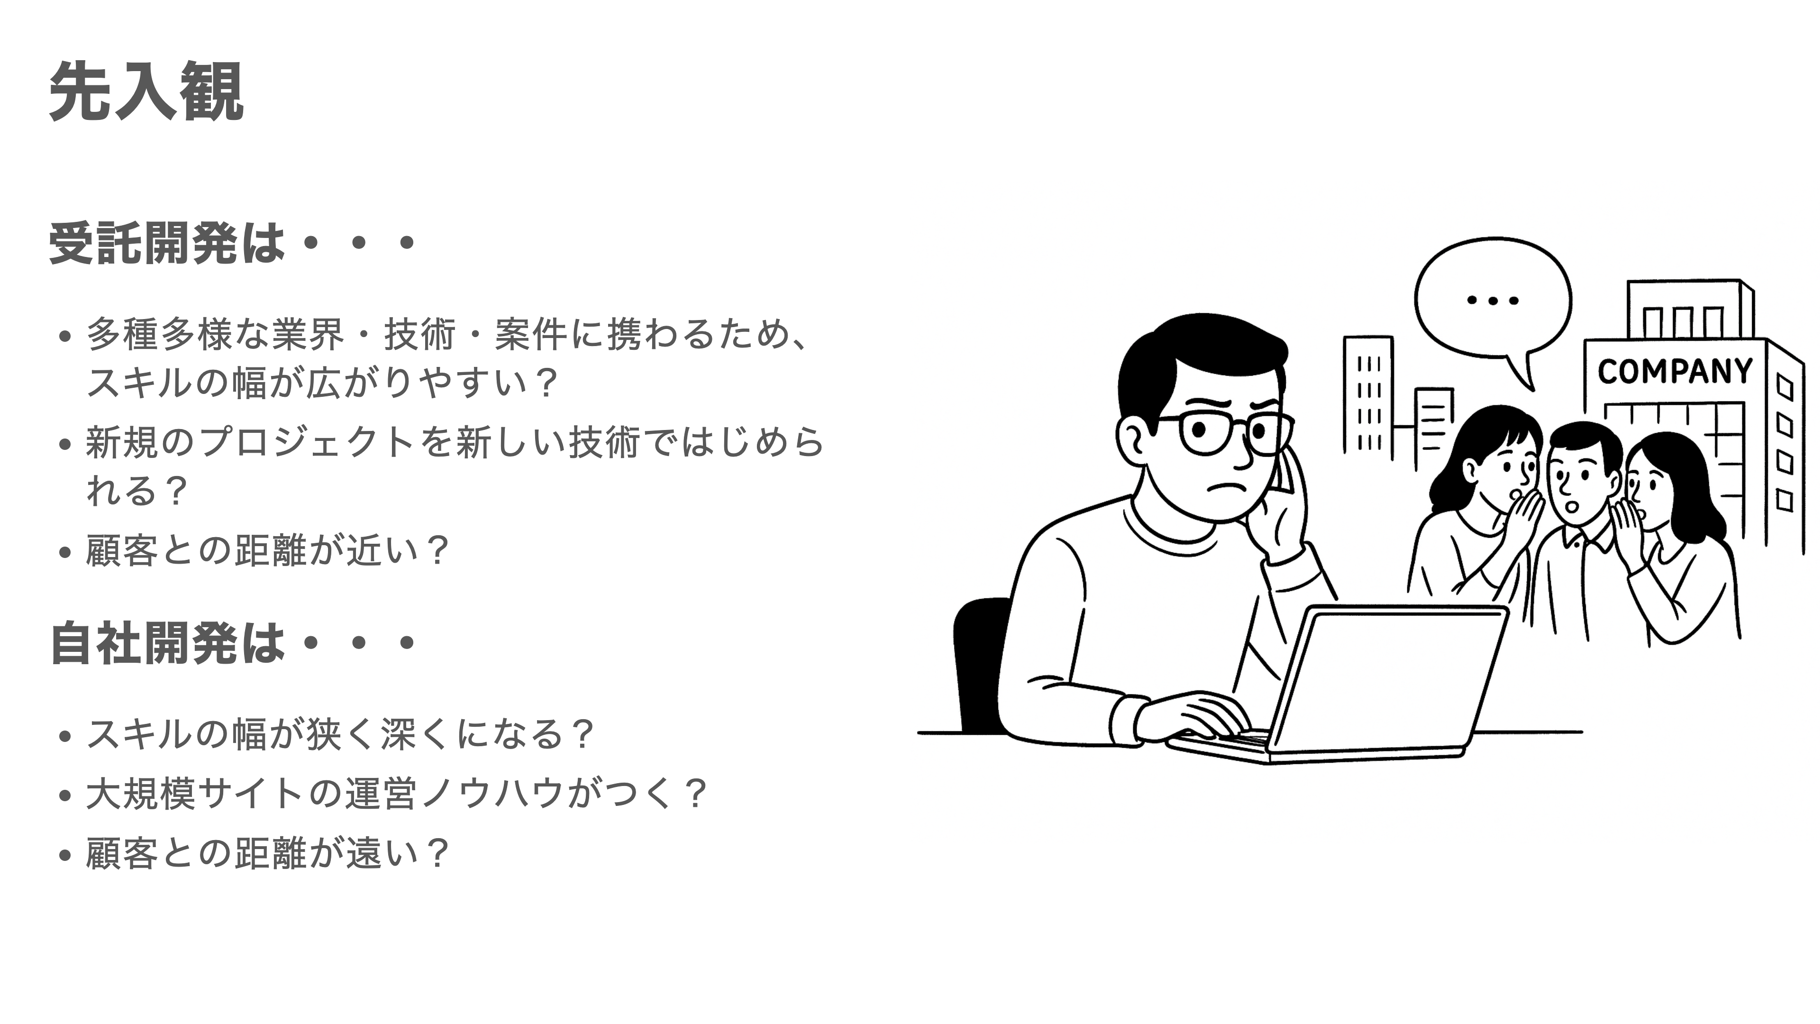
Notes:
受託開発や自社開発について世の中的に言われていることが結構あります。 例えば、 受託開発は 多種多様な業界・技術・案件に携わるため、スキルの幅が広がりやすいとか 新規のプロジェクトを新しい技術ではじめられるとか 顧客との距離が近いとか。 また、 自社開発の方は スキルの幅が狭く深くになるとか 大規模サイトの運営ノウハウがつくとか 顧客との距離が遠いなどなどですね。

Slide 14
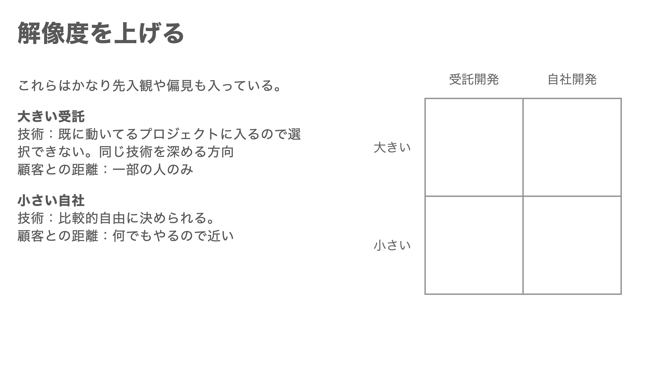
Notes:
これらはかなり先入観や偏見も入っているのでもう少し解像度を上げると、 小さい受託開発と大きい受託開発、小さい自社開発と大きい自社開発という分け方をしてみると 当てはまらなかったりする点も多いです。 例えば受託開発の中でも大きい受託開発の会社の場合は、大きいプロジェクトに入って 長くやることも多いのでずっと同じ技術を深める方向だったり、 プロジェクトが大きいので顧客とやりとりするのは一部の上の方の人だけだったり。 自社開発の方も小さい自社開発はフットワークが軽いので新しい技術をどんどにれたり自由にやれることも多いですし、 少人数では開発だけじゃなくてユーザー対応でもなんでもやるって感じなので顧客との距離も近かったりします。

Slide 15
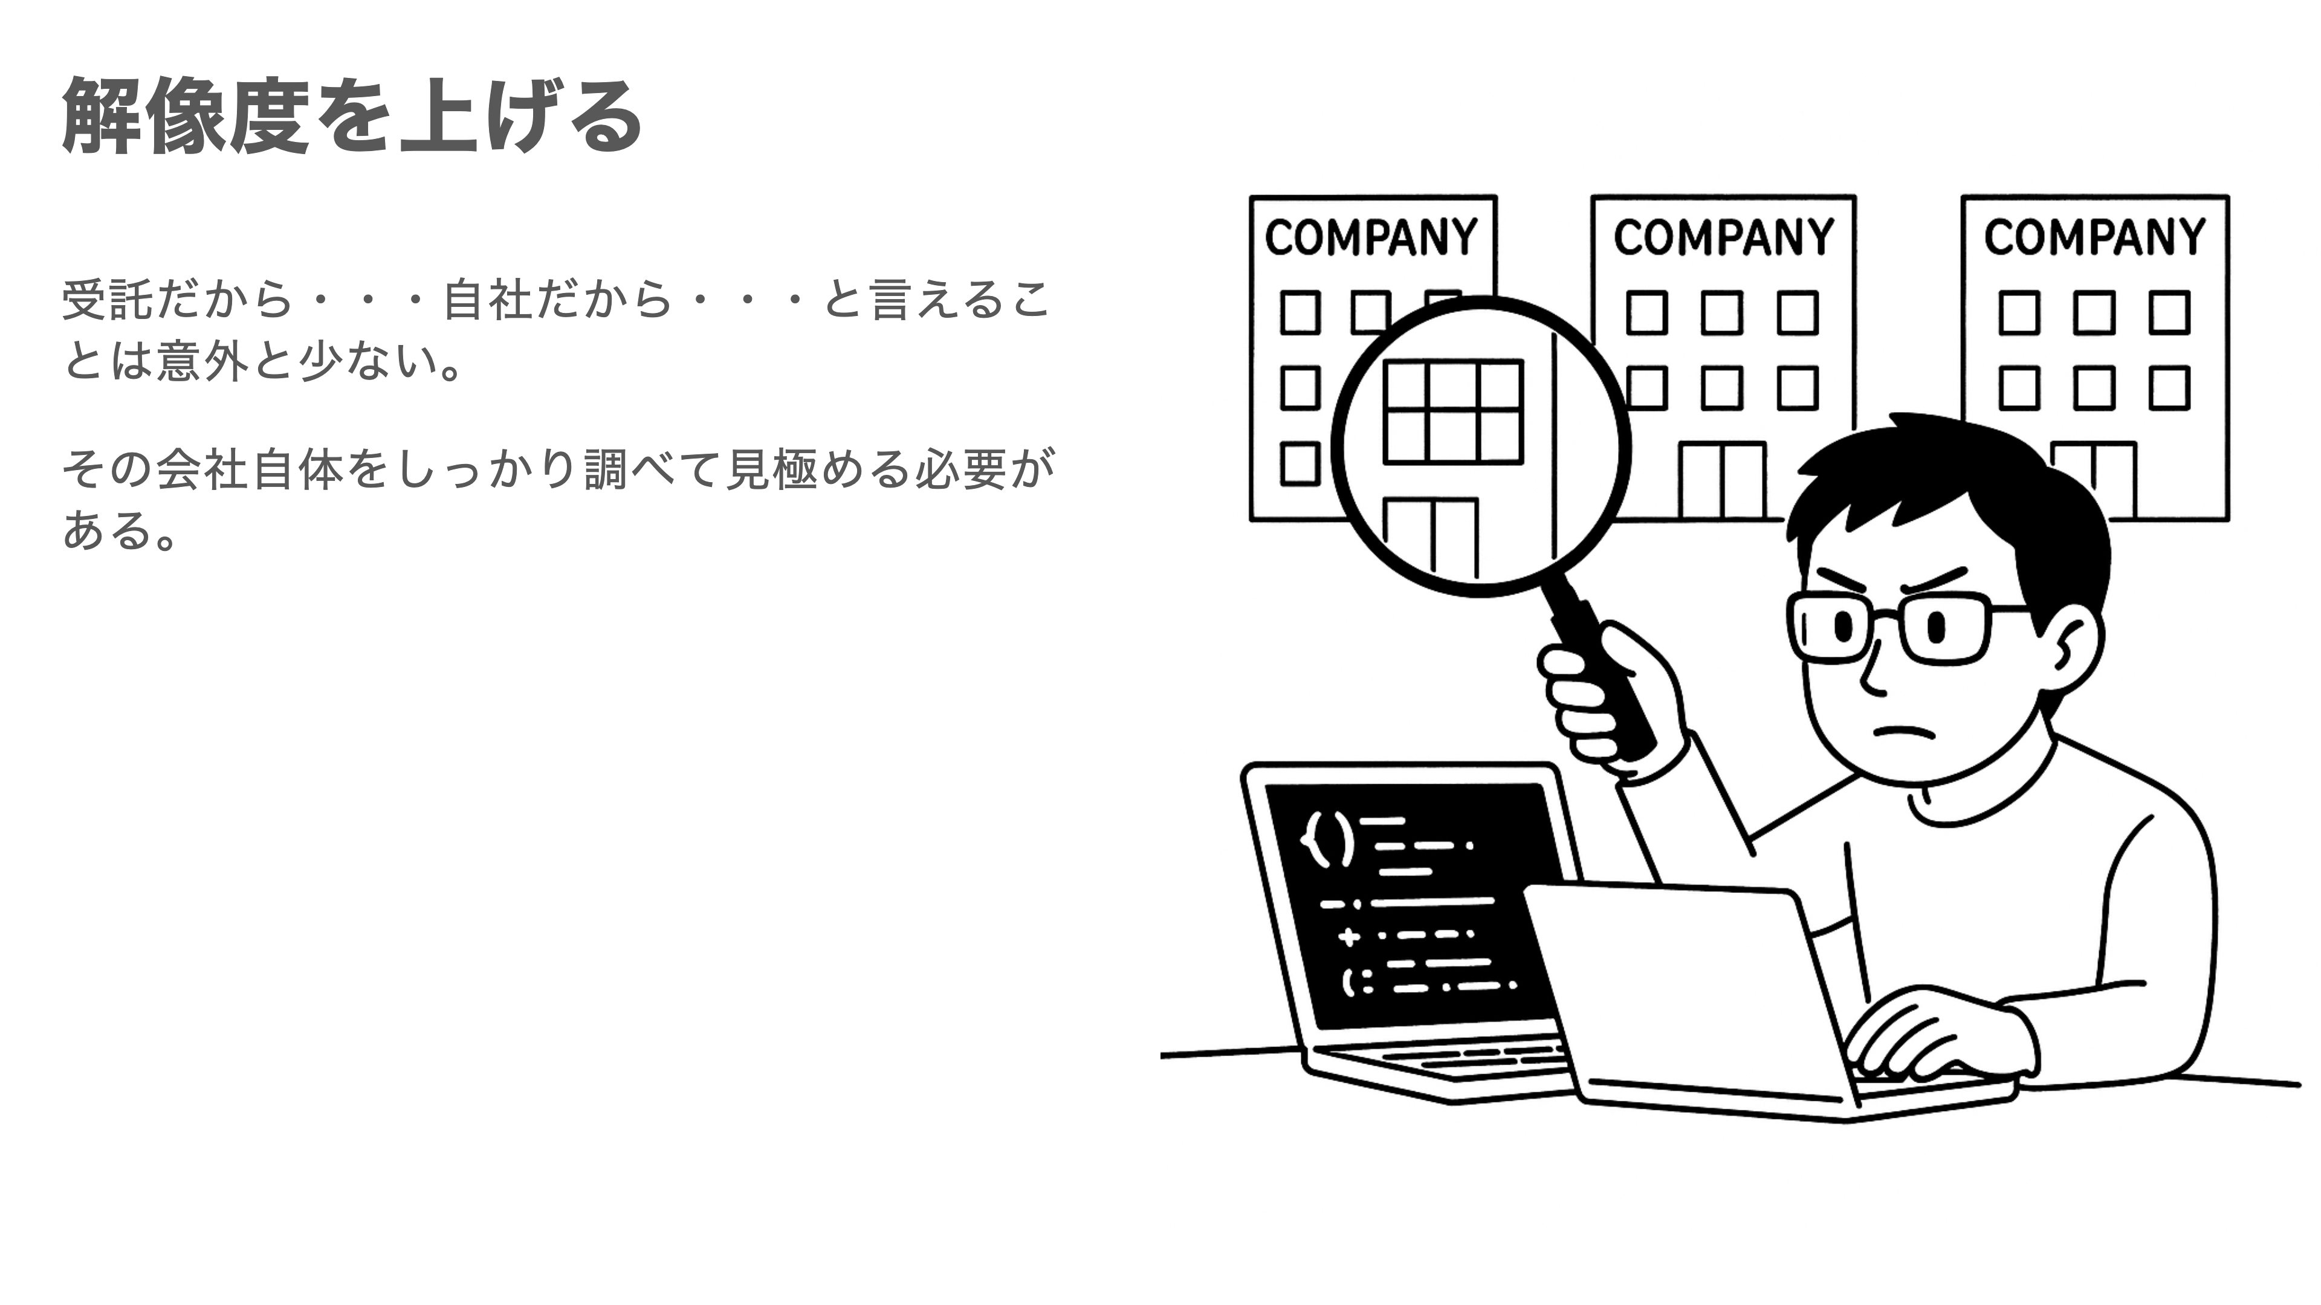
Notes:
実際の会社さんをみてみると、受託だから、自社だからといってこうだと言えることは少ないです。 自分の少しの経験から判断してしまうのは危ないと思います。 入りたい会社一つ一つについてしっかり調べるのが大事です。

Slide 16
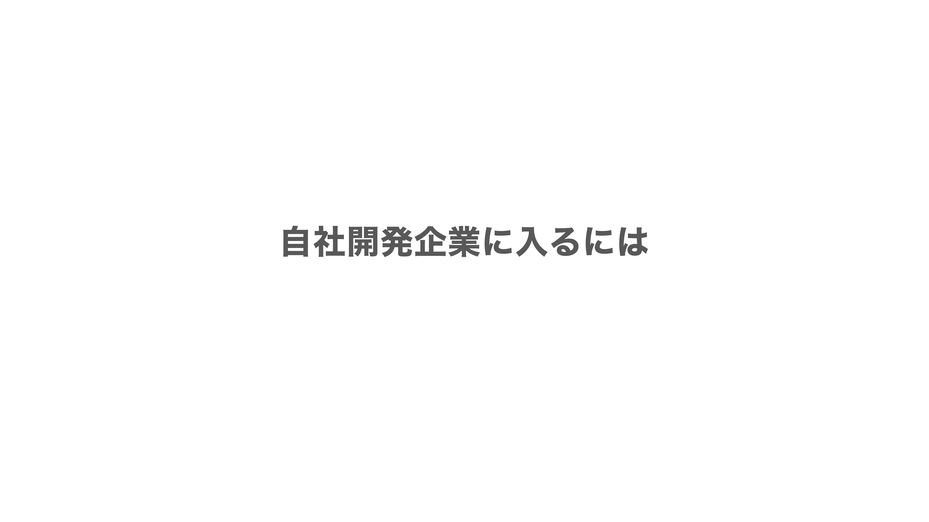
Notes:
自社開発に入るにはどうすれば良いかという話をしていきます。

Slide 17
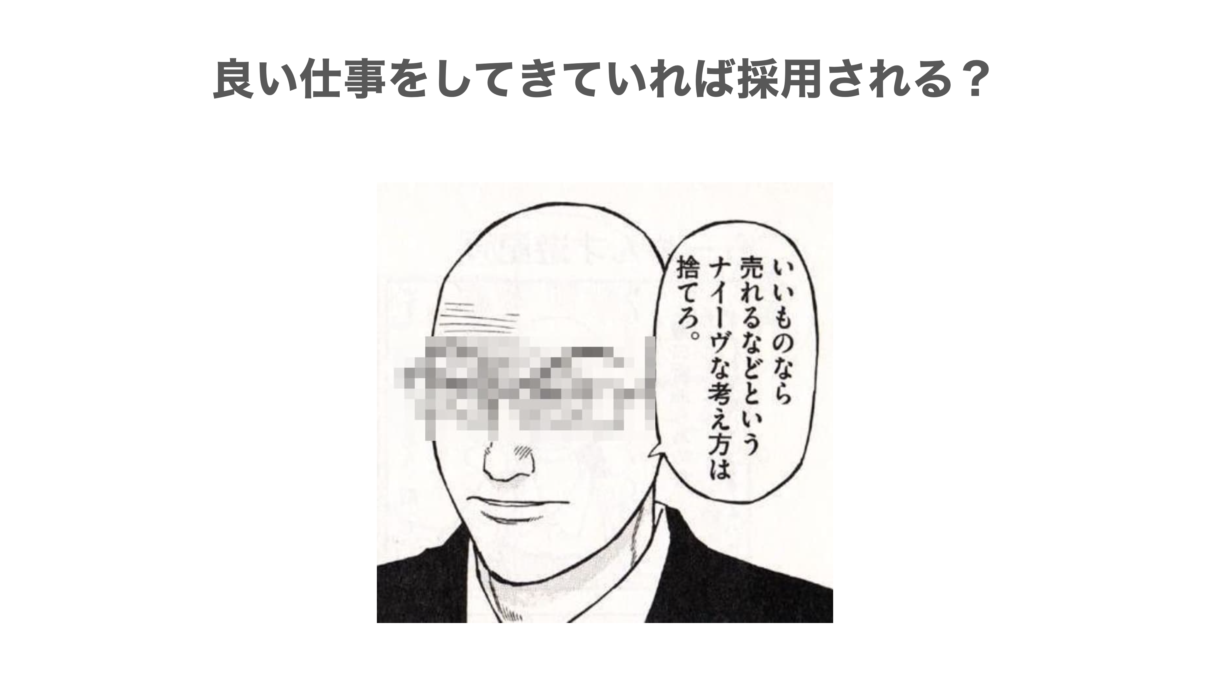
Notes:
（ちょっと待つ） これまで良い仕事をしてきていればアピールしなくても採用されるという考えは捨ててください。

Slide 18
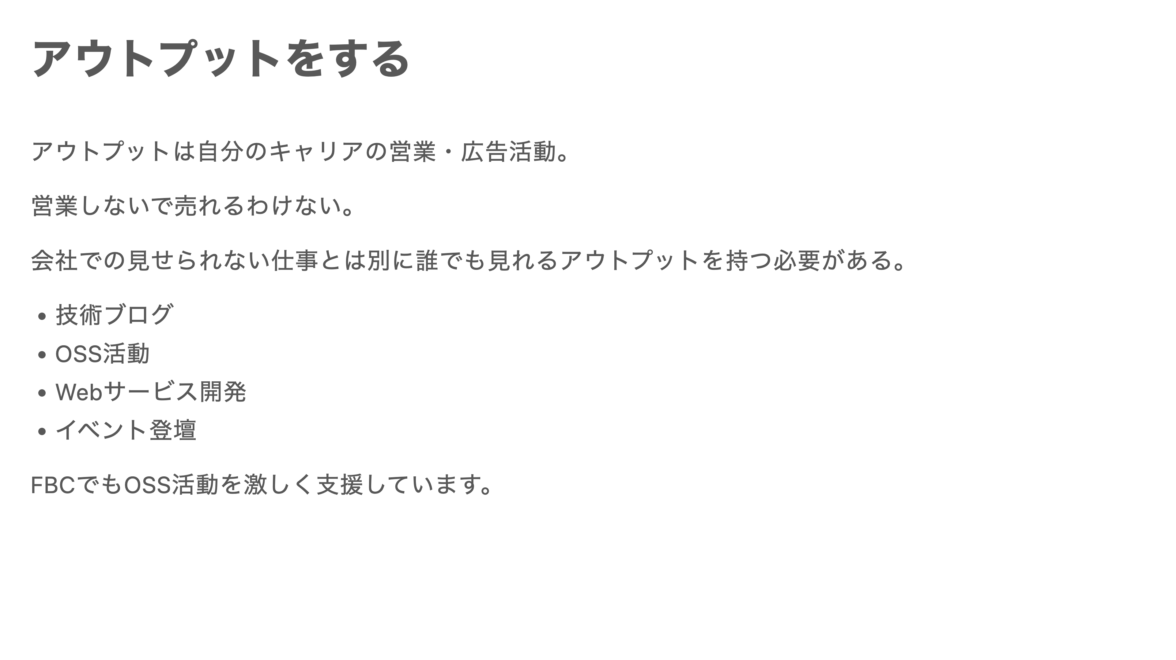
Notes:
企業の人にアピールするアウトプットをする必要があります。 アウトプットはキャリアの営業活動とか広告活動に当たります。 営業なしで売れるわけないです。 会社の仕事は言えない・見せられない場合があるので誰にでも見せられるアウトプットを持つ必要があります。 例えば、 技術ブログだったり、OSS活動だったり、自分で作ったWebサービスだったり、技術イベントに登壇した経験やその資料だったりです。

Slide 19
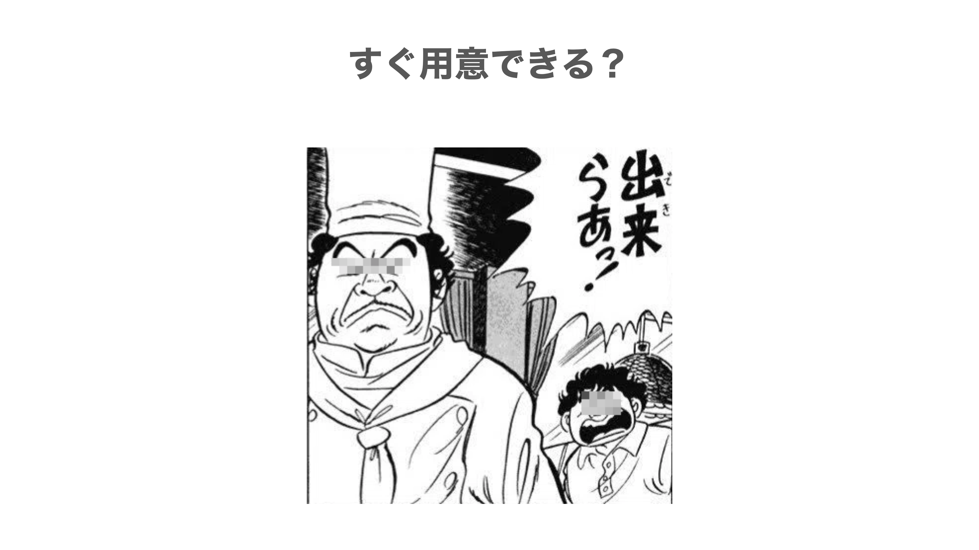
Notes:
（少し待つ） そういうのを就職活動するからといってすぐ用意できるかというと・・・

Slide 20
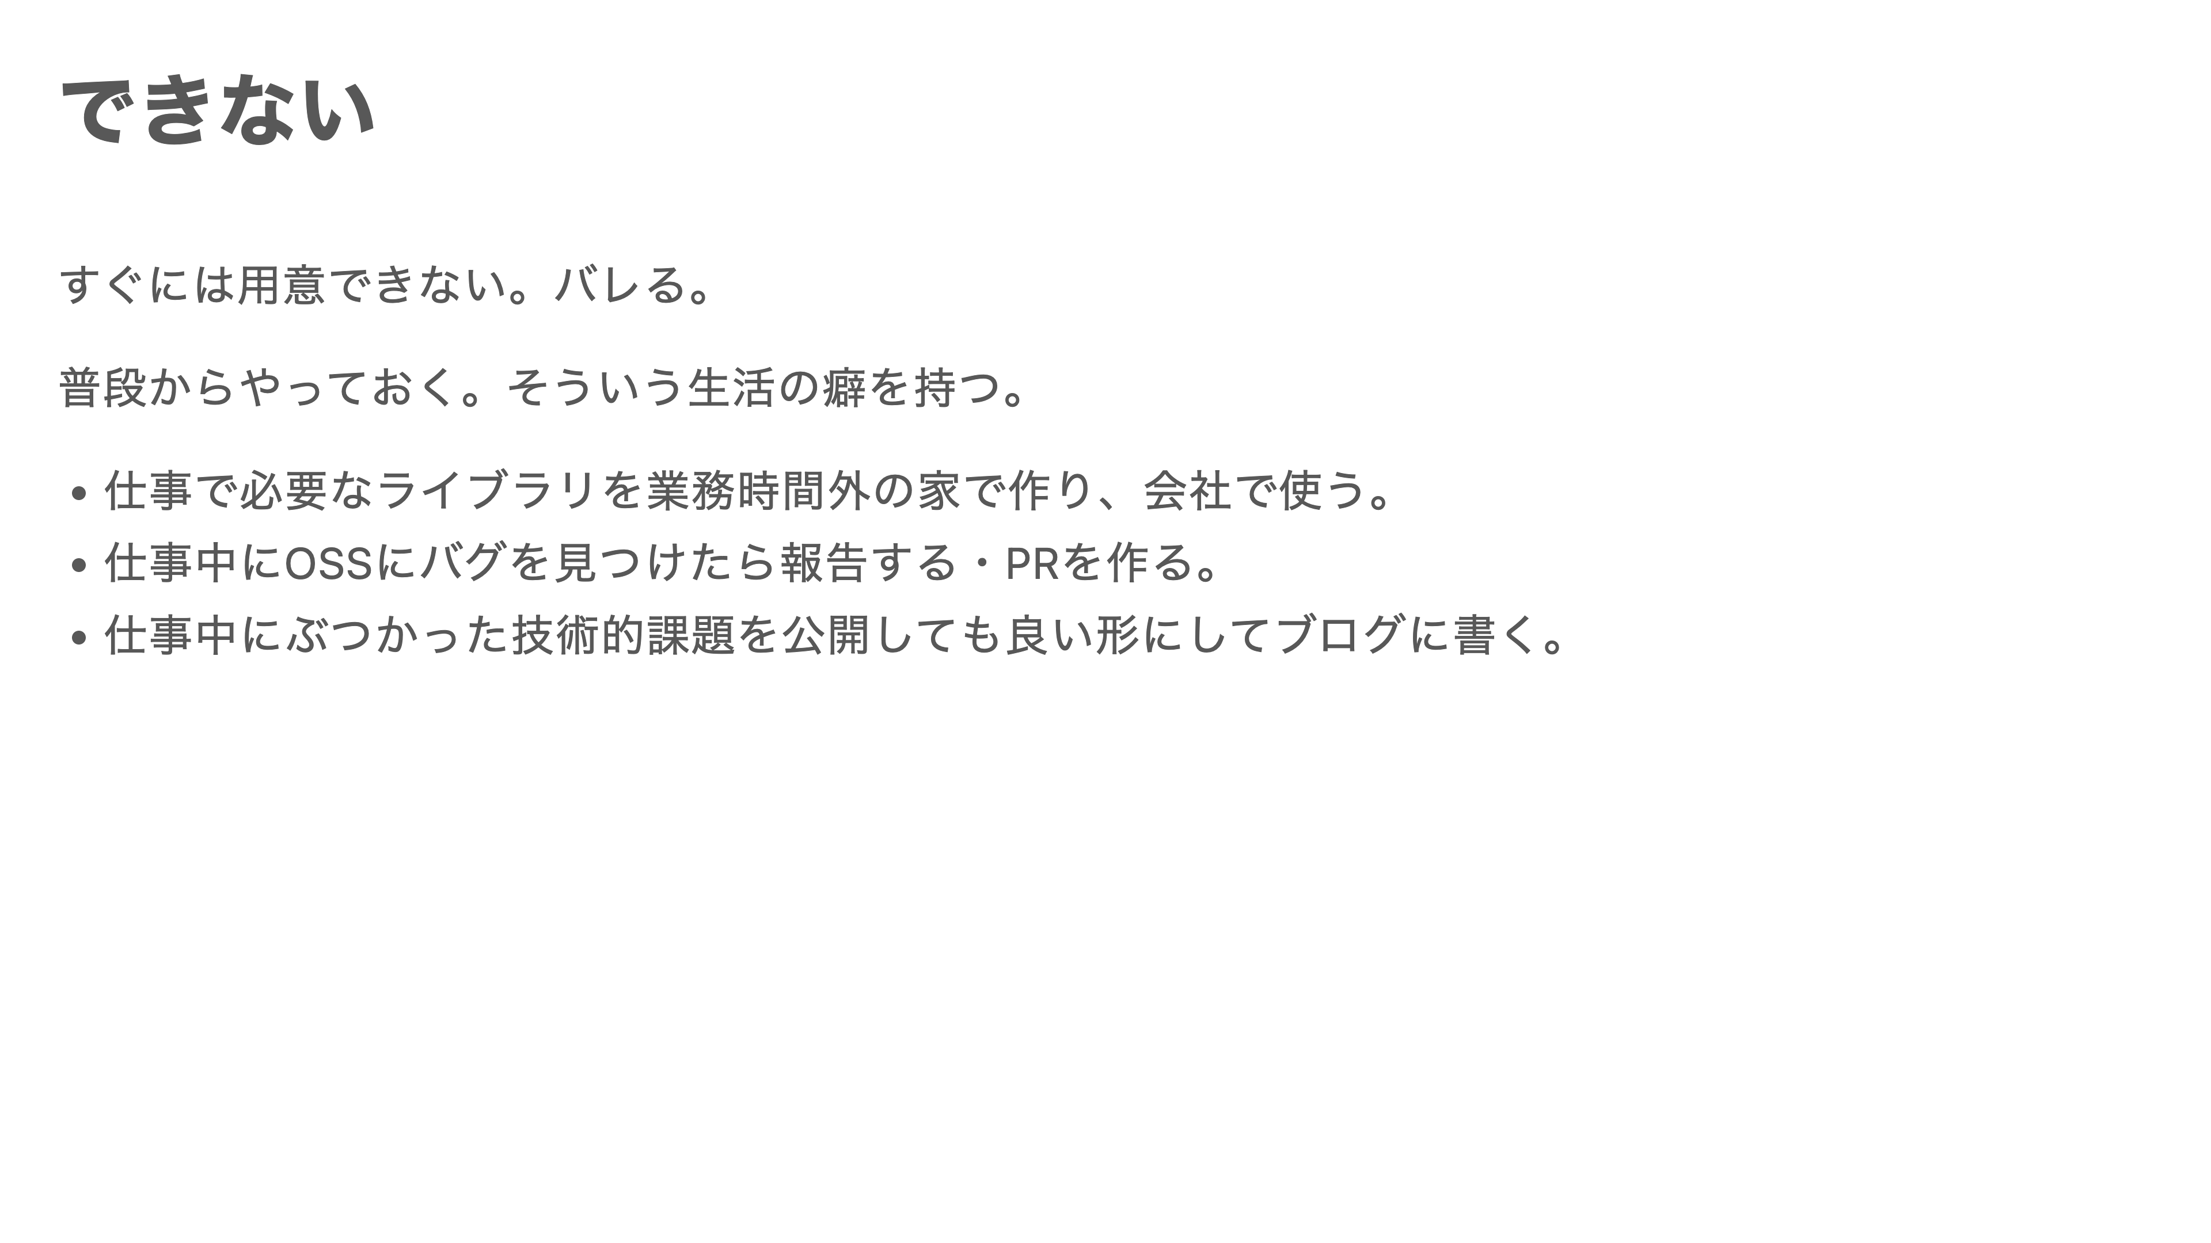
Notes:
すぐには用意できないわけですよね。 急いで用意してもバレますし、普段からアウトプットする生活にしておく必要があります。 例えば、 これは僕が以前受託開発の会社に所属していた時にもやっていたんですが、 仕事で必要になったライブラリを業務時間外の家で作ってOSSとして公開して、 会社ではダウンロードして使うとか、 OSSにバグを見つけたときは回避するのではなく、バグ報告をして、なおせそうだったら治すとか。 仕事中にぶつかった技術的な問題を見せても大丈夫な形にしてブログに書くとかですね。 こうやって普段からなるべく社内の人だけじゃなく、誰でもみれる形に仕事をしておくと 転職する時に蓄積されているものが出せる状態になっています。

Slide 21
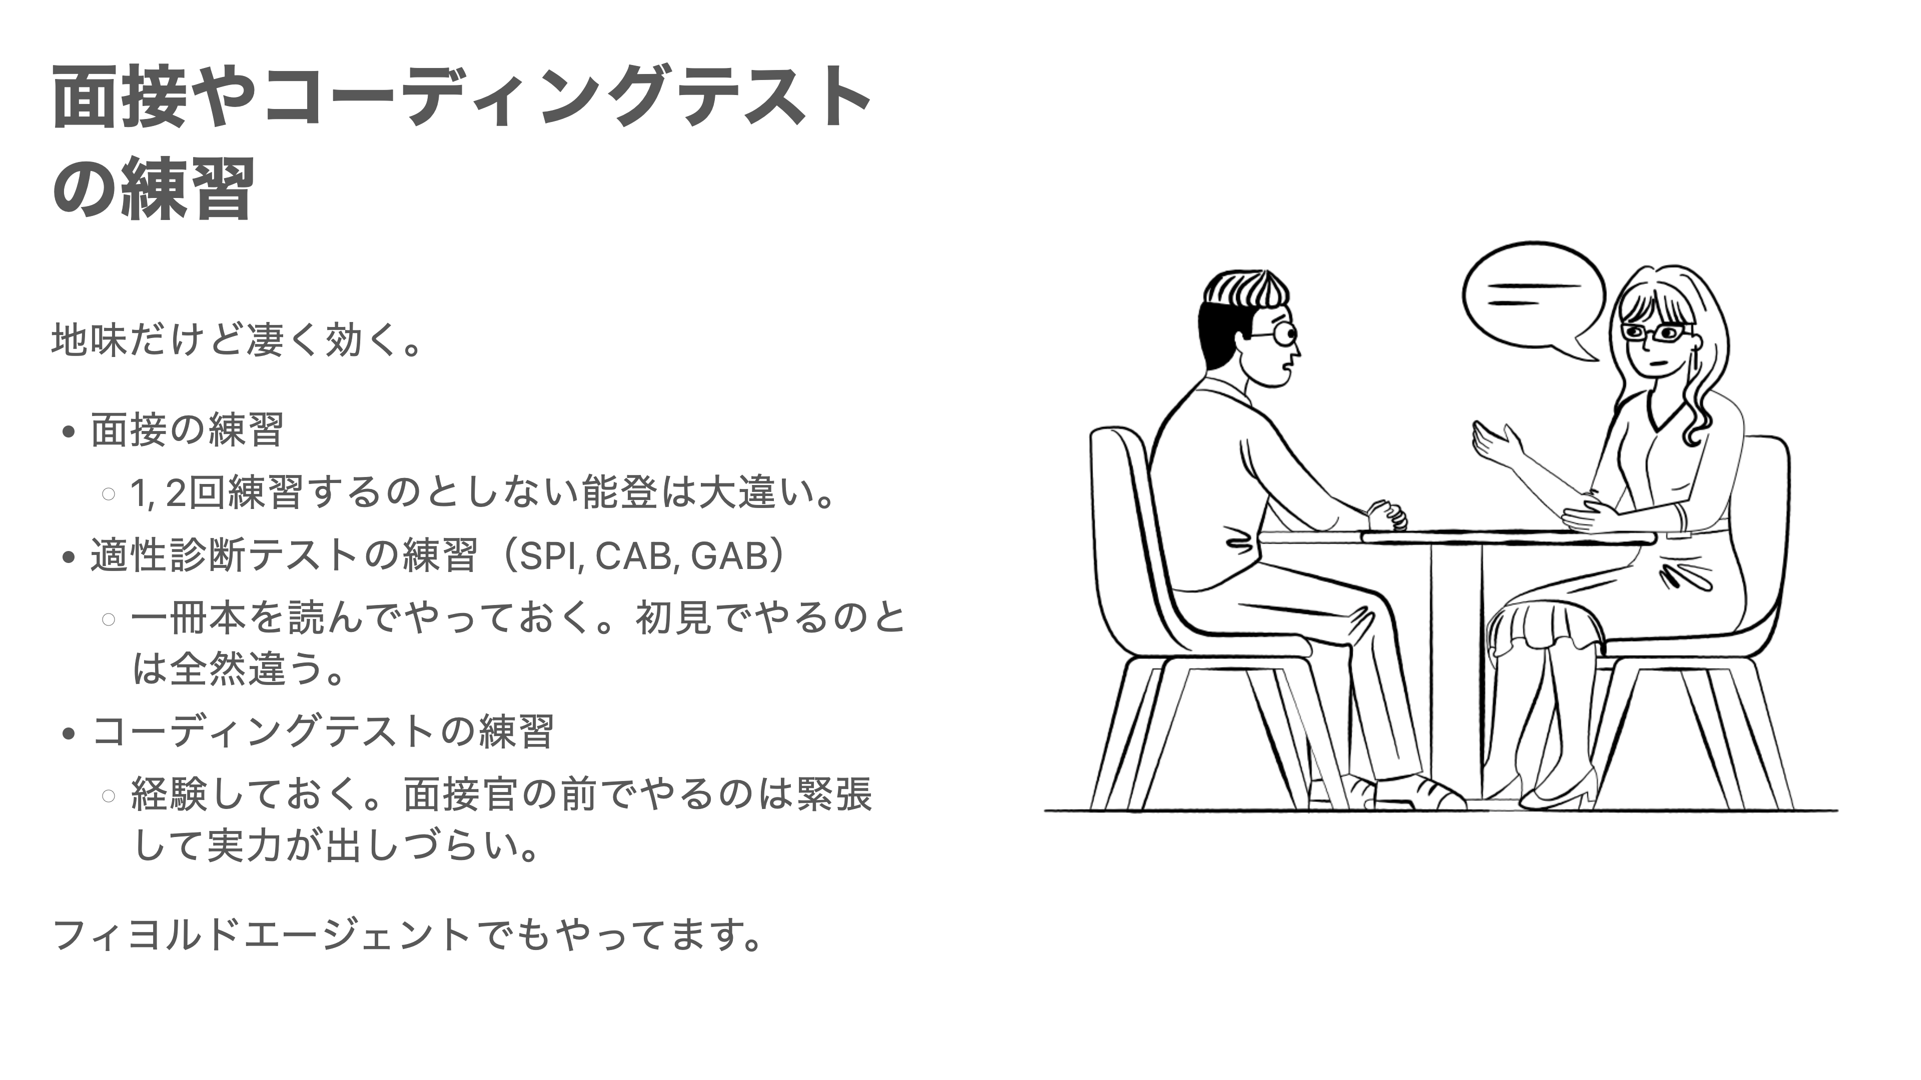
Notes:
あとは、これはスキルやアウトプットに比べたら地味な話なんですが、 面接やコーディングテストの練習についてです。 フィヨルドエージェントでも力を入れてやらせてもらっているんですが、 特に、フィヨルドブートキャンプを卒業された方を紹介するときに、 もう技術に関してはOKなんですよね。卒業まで行けた方はスキルはついていて、 紹介する方としてはそれに関しては全く心配していません。 面接でのコミュニケーションがうまくいくかというのはとっても心配なので、 こちらも実際に練習が必要です。 こちら軽視され気味ですが、１、２回面接練習するのとしないのとでは本当に大違いです。 録画して自分で見直したら違いがわかると思います。 適性診断テストも、受ける会社が実施してる場合は対策本を一冊買ってさらっとやっておくのは大事です。 初見だとそもそもテストのフォーマットの理解がな買ったら焦ったりで本来の力が出せません。 ホワイトボードコーディングなどのコードを書く形のテストも練習で経験しておいた方がいいです。 特に人に見られながら喋りながらやるというのは初めてではなかなかできないことです。 普段なら絶対解けるような問題ができなかったりするので絶対にやっておくのがおすすめです。

Slide 22
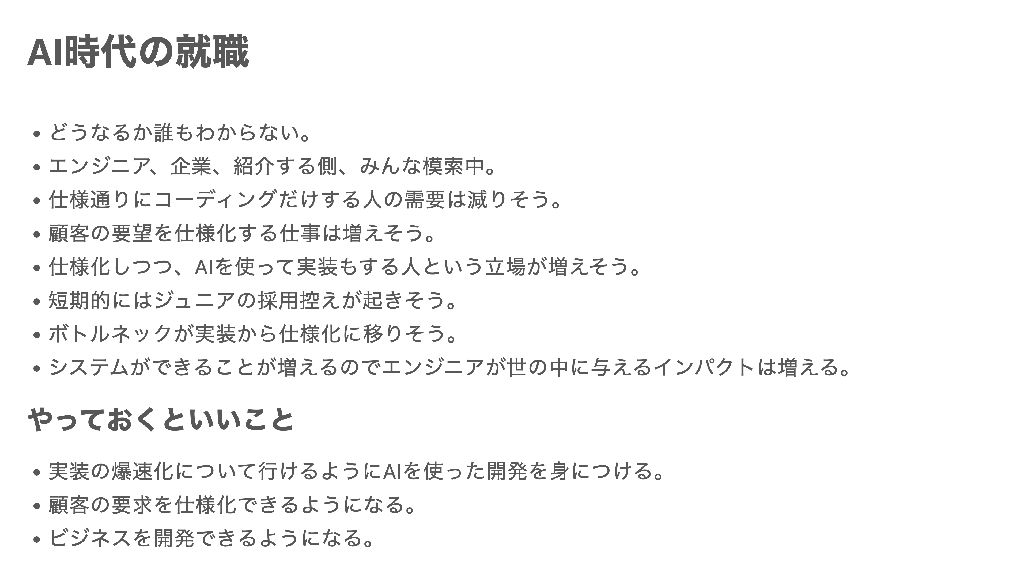
Notes:
そして、おまけ的な感じになっちゃうんですが、これから就職する人にとってAIのことを 話さないわけにはいかないのでプログラマー兼エンジニア紹介をやっている立場として見えていることを 話したいとおもいます。 まずどうなるのか誰もわからないので常に市場調査・情報収集は欠かさない必要がありますよね。 エンジニア自身、企業、紹介する側、みんな模索中です。 まずみなさんも感じていると思いますが、仕様を与えられて、実装だけするっていう人の需要は減りそうですよね。 基本的に、これまではシステムを使ったビジネスの需要は多くて、システムが足りない状態で、 実装がボトルネックになっていたのでみんな「エンジニアはいないか〜」ってなってる状態でした。 そこでAIでたくさん実装できるようになると、仕様（つまりIssue）が足りなくなると思います。 顧客の要求を仕様にするのはまだAIができないので人間がやる必要があります。 Issueを作る速度は変わらないのでIssue作りつつ、AIで実装もやっちゃう人の需要は増えそうです。 悪いことばかりではなくて、エンジニアの生産性が爆増するのでエンジニアのパワーの世の中に対するインパクトは増えそうです。 少人数でも世の中に大きく役立つことができそうです。 現在自社開発企業への就職を目指す人にとっては、やることはいくつかあって AIを使いこなして爆速開発できるようになっておくというのは、みんなそうなるので遅れないようにってことですね。 あとは上でも書いたように顧客の要求を仕様化・Issue化する需要が増えるのでそれができるようになっておく。 あとはさらに上流の「何を作ったら儲かるのか？」というビジネスを開発できるようになると良いと思います。

Slide 23
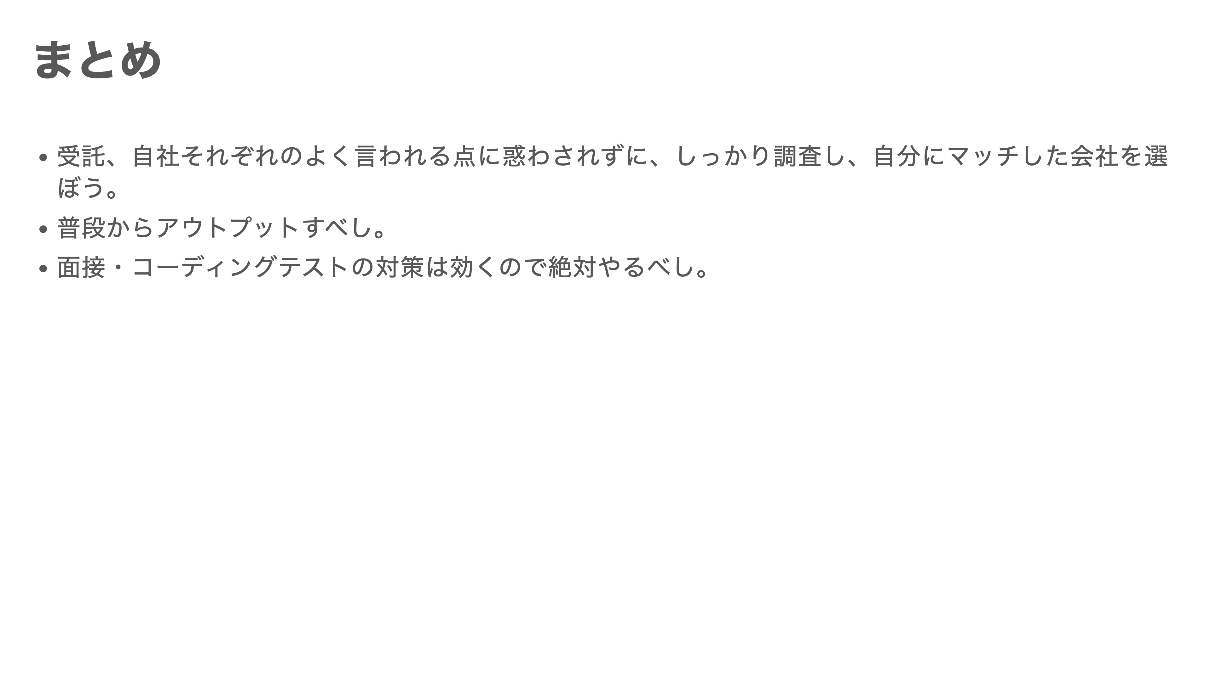
Notes:
まとめになります。 受託、自社それぞれのよく言われる点に惑わされずに、しっかり調査し、自分にマッチした会社を選ぼう。というのと、 普段からアウトプットすべし。というところと、 面接・コーディングテストの対策は効くので絶対やるべし。という感じになります。

Slide 24
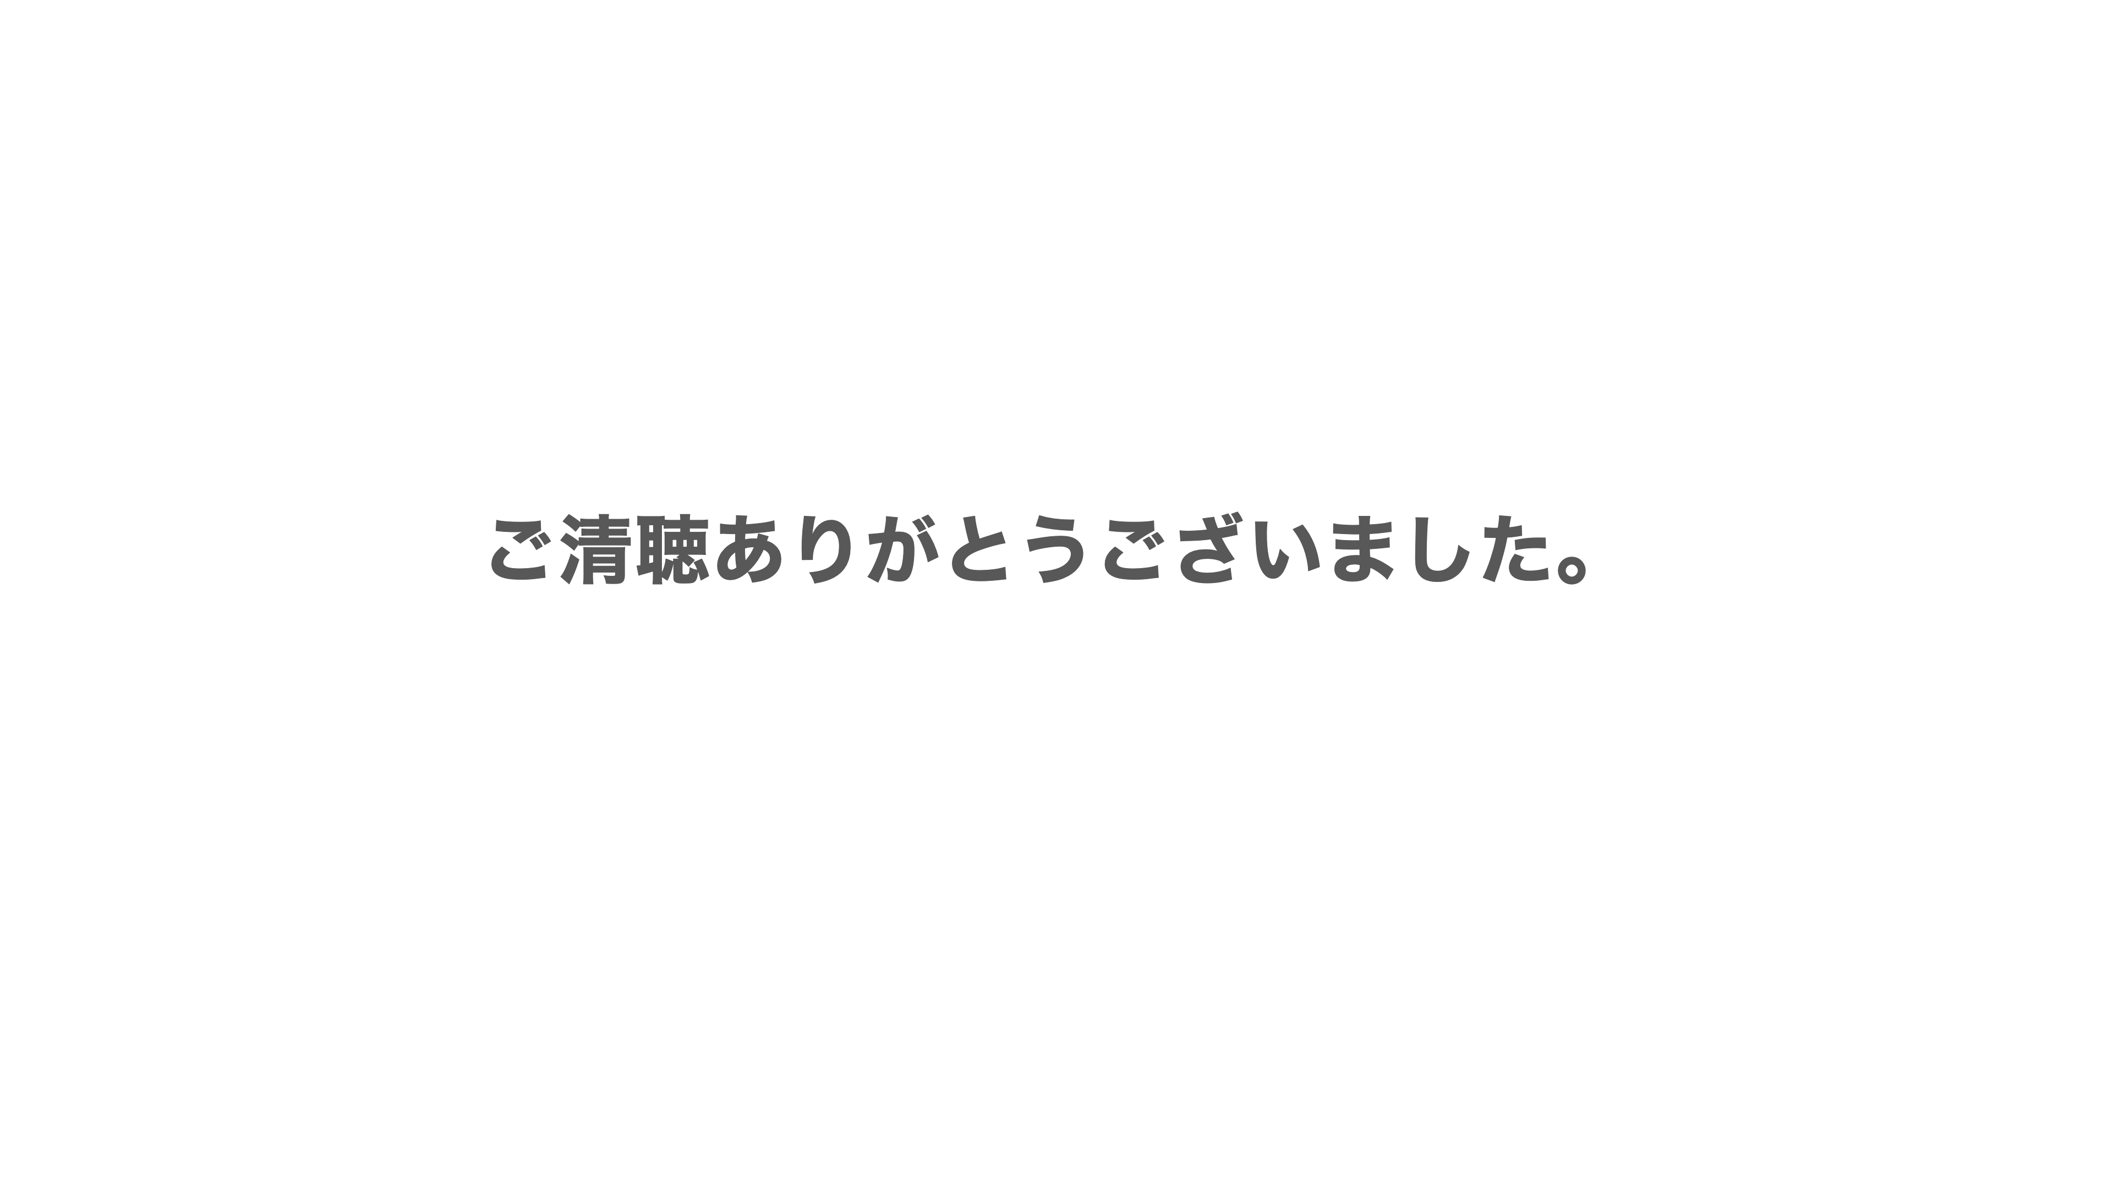
Notes:
以上です。 ご清聴ありがとうございました。

